Slide 1

Il SOC dell'INFN fare tesoro delle esperienze locali per costruire un SOC nazionale - Endpoint Detection and Response
Gianluca Peco on behalf Datacloud WP4 – NUCS - CCR
WS sul Calcolo nell‘INFN 22-26/5/2023 - Loano

Slide 2

SOC ?? Prendendo spunto da un noto film…
INFN cybersec
stakeholders
standard
enti regolatori
normative

Slide 3


…chi siete ?
Siamo io e lui
Luca
Vincenzo
Un gruppo di entusiasti della sicurezza informatica
che a vario titolo già se ne occupa

Slide 4
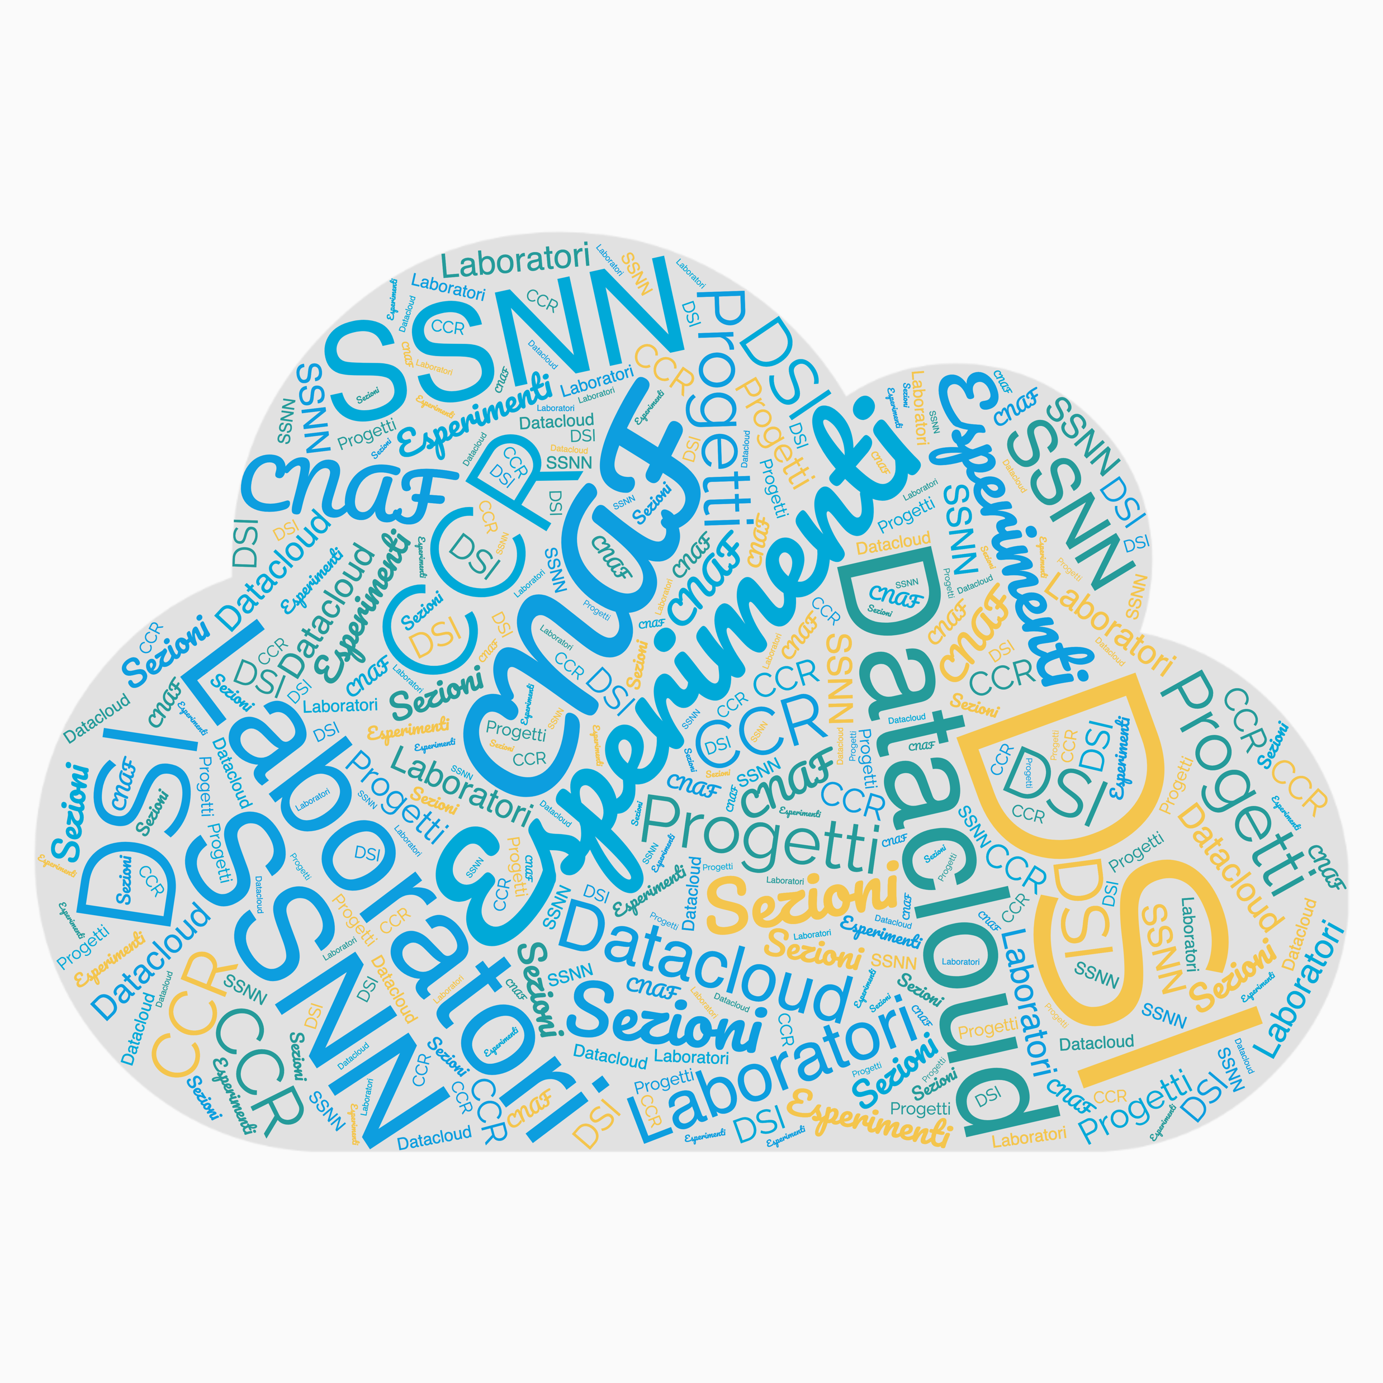
…da dove venite ?
  Da CCR, DataCloud, RTD, DSI, SSNN
  e da tutte le sedi INFN
  Stiamo creando un team distribuito dedicato alle attività di operation security
  L’idea nasce dal tentativo di mettere a fattor comune competenze distribuite già esistenti nella logica di condivisione delle informazioni e della collaborazione per le attività comuni
  In questo caso è l’obiettivo stesso che richiede un buon livello di fiducia e condivisione in quanto sono le informazioni distribuite correlate e le azioni locali che ne derivano a realizzare un’azione efficace

Slide 5
…dove andate ?
Verso…
  la Trasformazione digitale: l'integrazione della tecnologia dell'informazione in ogni aspetto della vita quotidiana e delle organizzazioni
  la dissoluzione dei confini organizzativi, con l'avvento del mobile e del cloud, compreso l'improvviso passaggio al lavoro a distanza
  l'integrazione e la proliferazione di IT non tradizionali quali Sistemi di Controllo Industriale (ICS) e di supervisione dell’acquisizione dati (SCADA)
  una transizione delle tipologie di minacce da buffer overflow a minacce client side
  l'ascesa della consapevolezza collettiva sulla sicurezza informatica da quasi zero ad un argomento di attualità quotidiano
  il riconoscimento dell’ importanza della sicurezza informatica per le organizzazioni e l'integrazione della stessa nei calcoli di gestione del rischio organizzativo
  l'ascesa di tecniche di Advanced Persistent Threat (APT) e un'accelerazione nell’ evoluzione delle Tattiche, Tecniche e Procedure (TTP) di approccio proattivo alla minaccia

Slide 6
…cosa portate?
SOC è un team, composto principalmente da specialisti in sicurezza informatica, organizzato per prevenire, rilevare, analizzare, rispondere e segnalare incidenti di sicurezza informatica
Preveniamo gli incidenti di sicurezza informatica attraverso misure proattive
Analizziamo, rileviamo e mitighiamo potenziali intrusioni in tempo reale
Implementiamo tecnologie appropriate come sensori per host, sensori di rete, raccolta dei log e sistemi di analisi
Forniamo assistenza per la gestione degli incidenti (Forensic & Co)
Diffondiamo informazioni relative agli incidenti alla comunità (Situational Awarness)

Slide 7





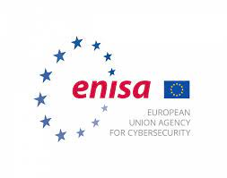

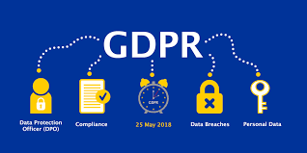


...un fiorino !

Slide 8
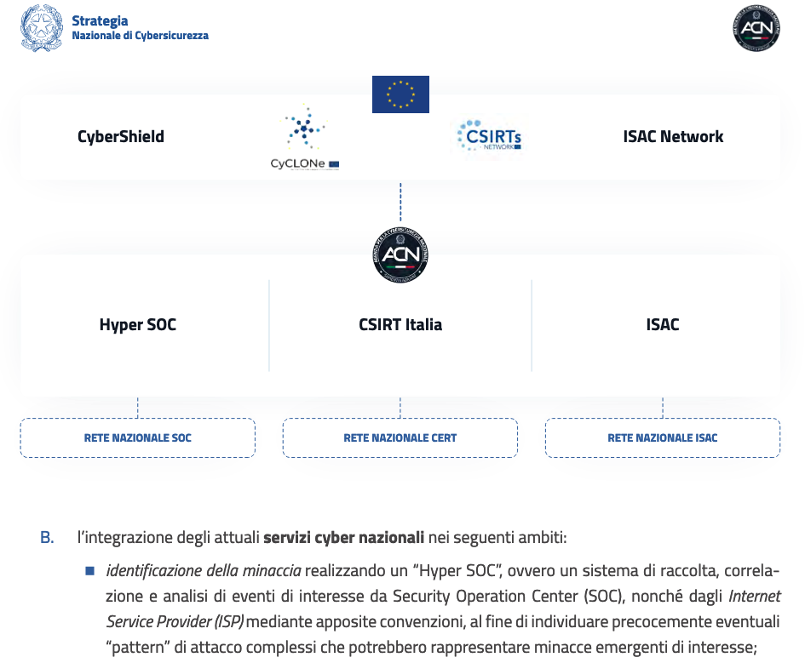
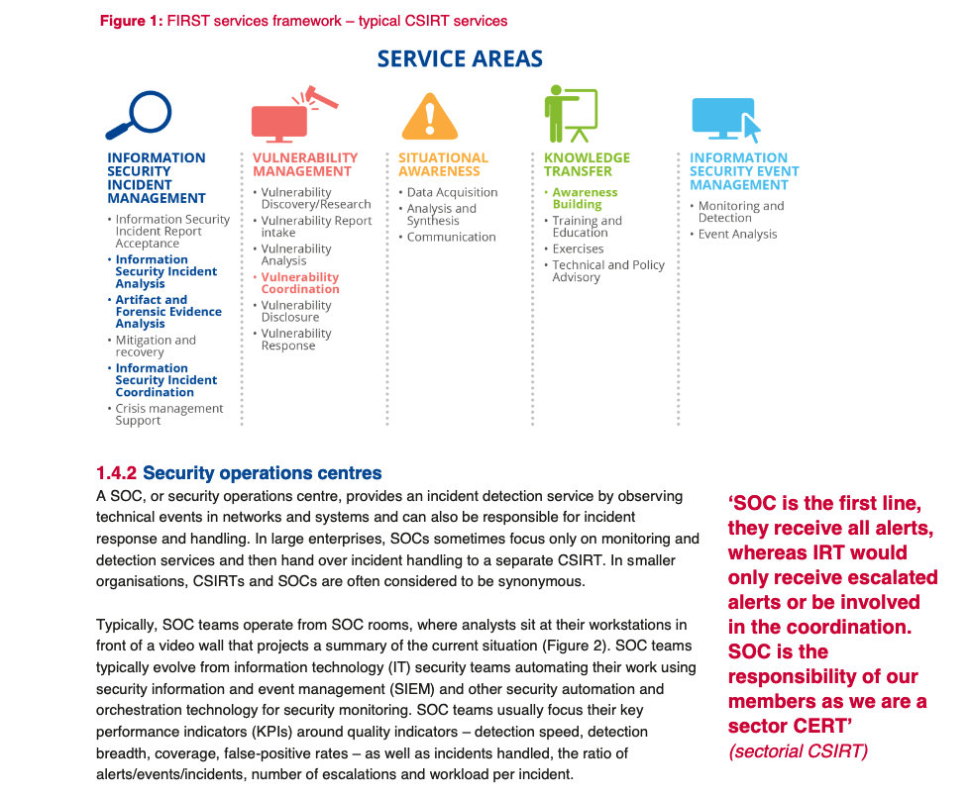
ACN/ENISA
https://www.enisa.europa.eu/publications/how-to-set-up-csirt-and-soc
https://www.acn.gov.it/ACN_Strategia.pdf

Slide 9
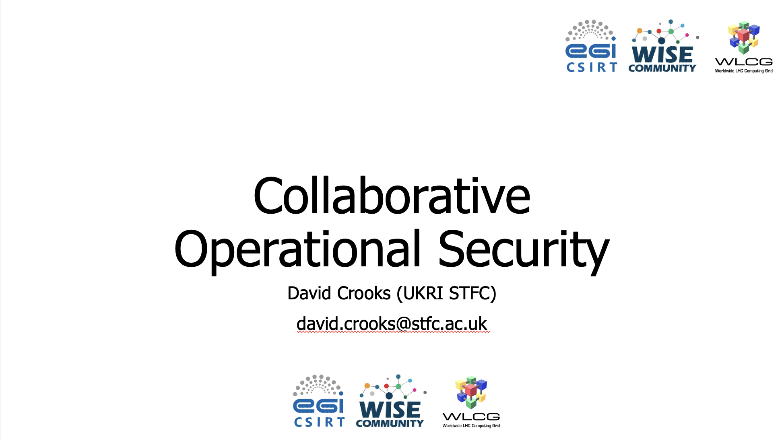
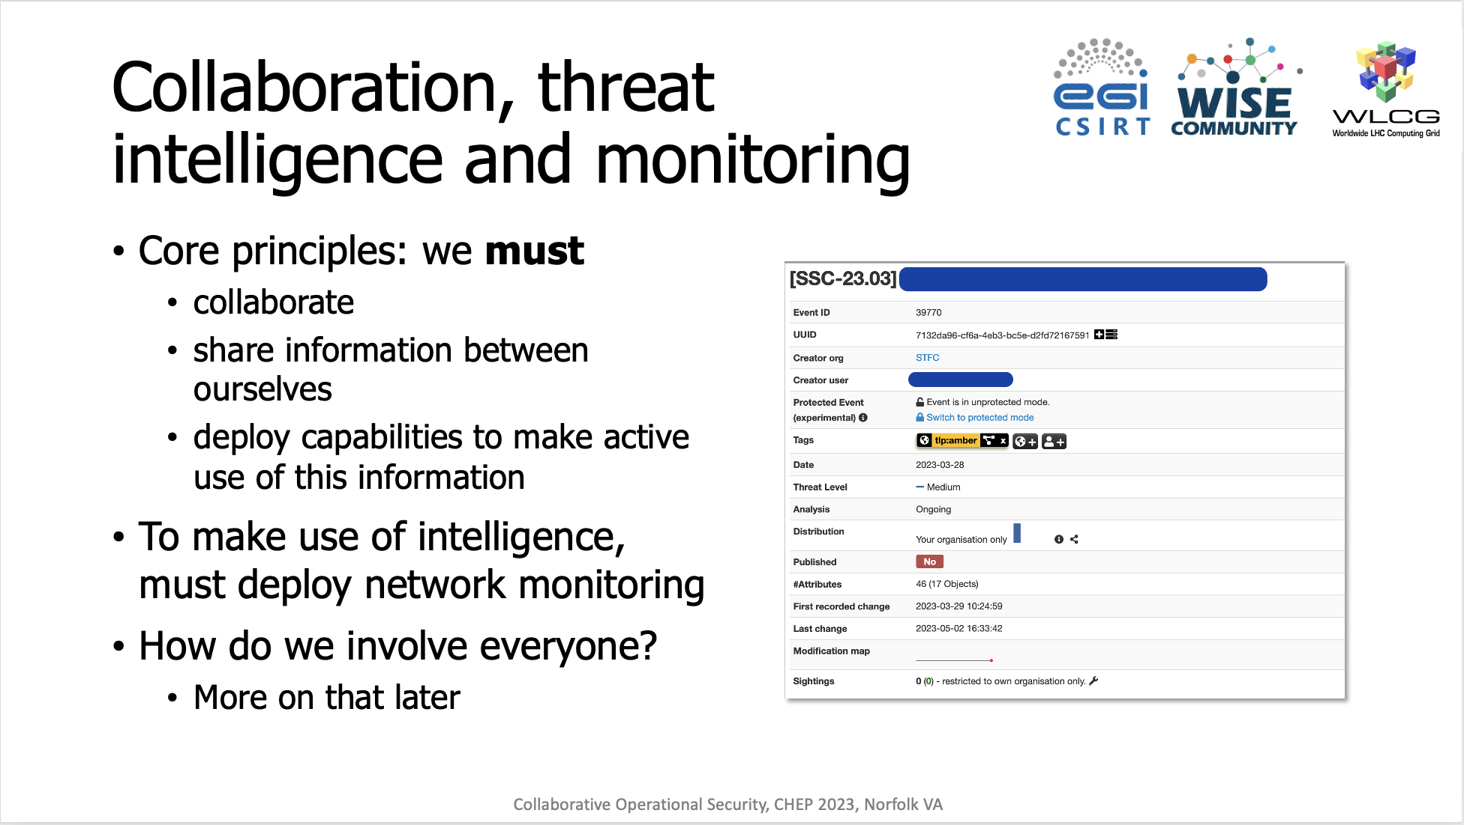
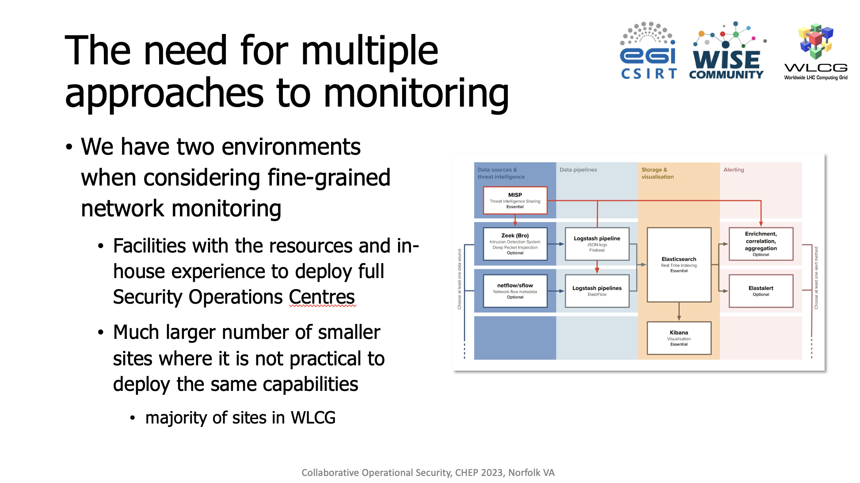
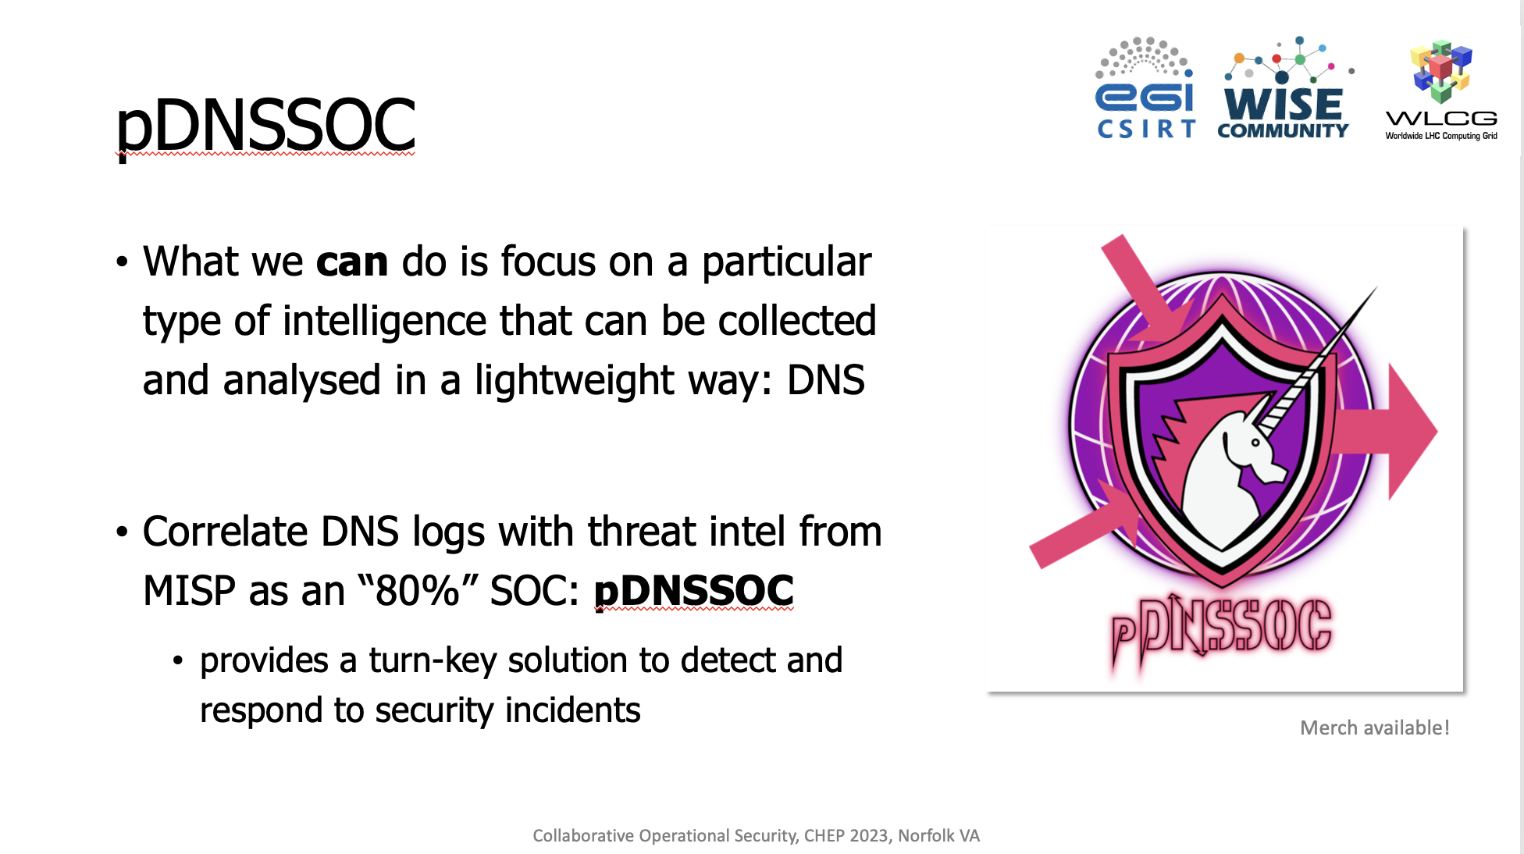
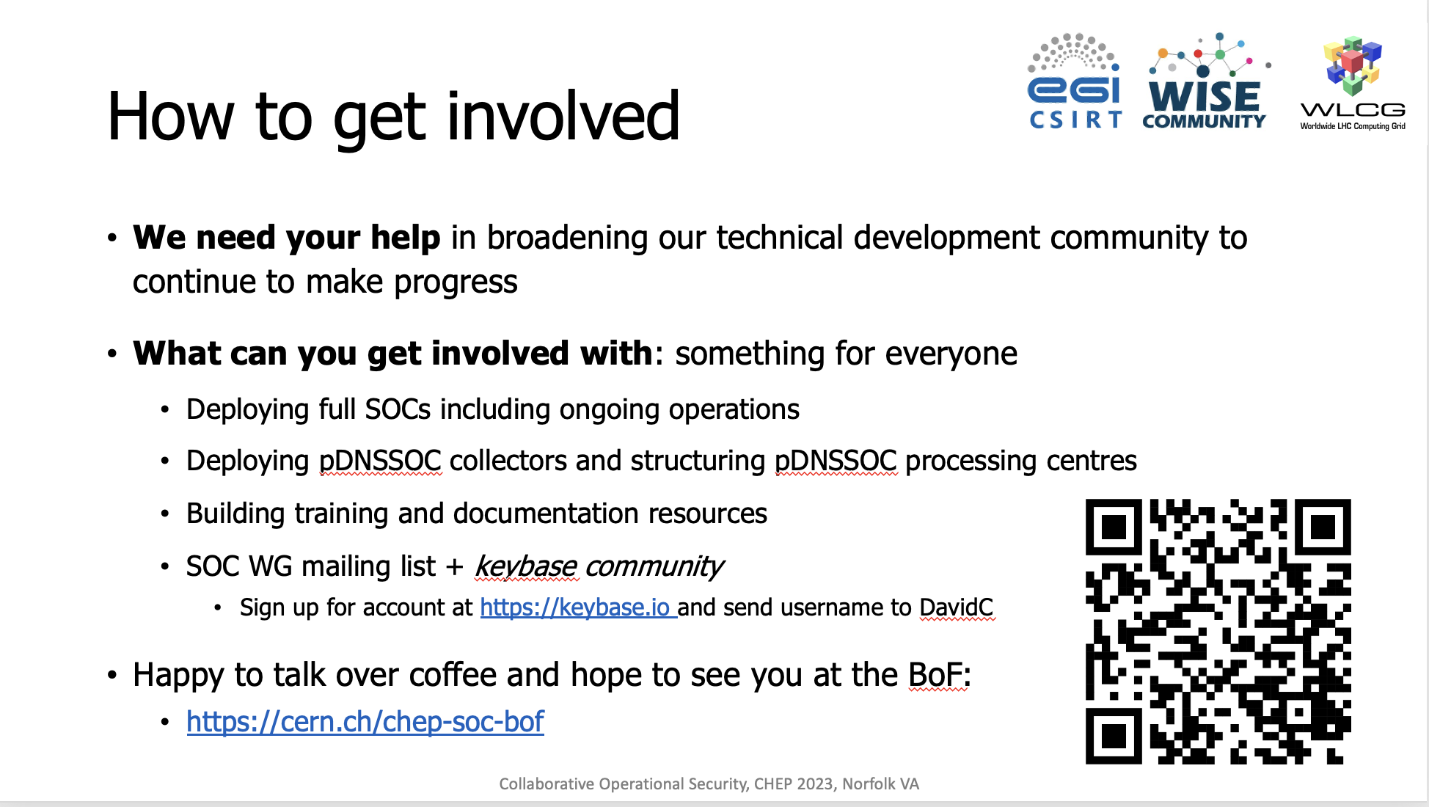
CHEP – WLCG SOC group
https://indico.jlab.org/event/459/contributions/11489/attachments/9483/13748/20230507-CHEP-SOC.pptx

Slide 10
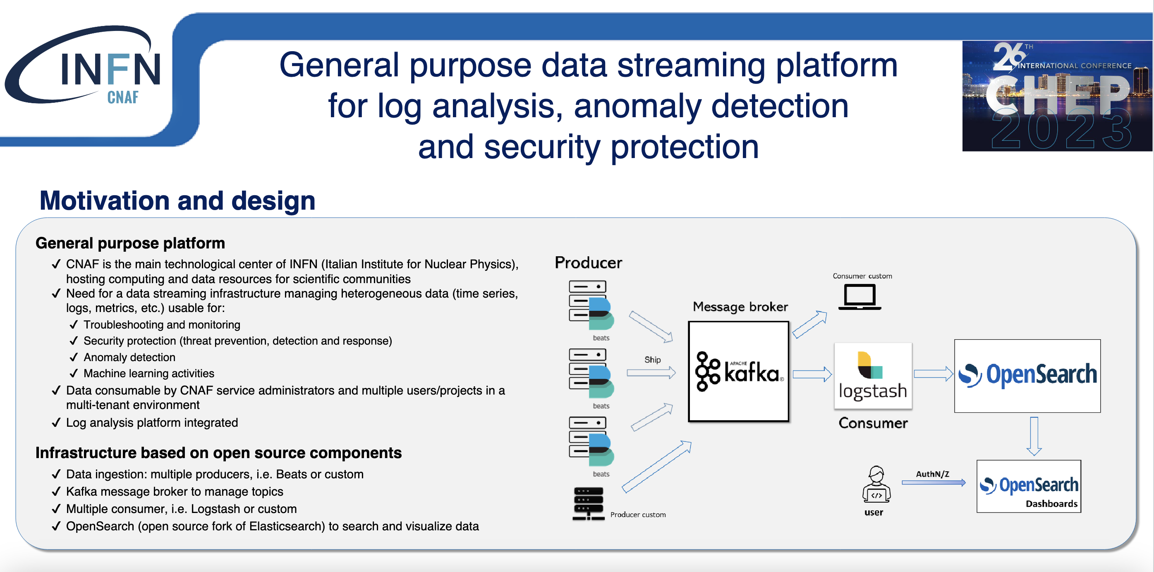
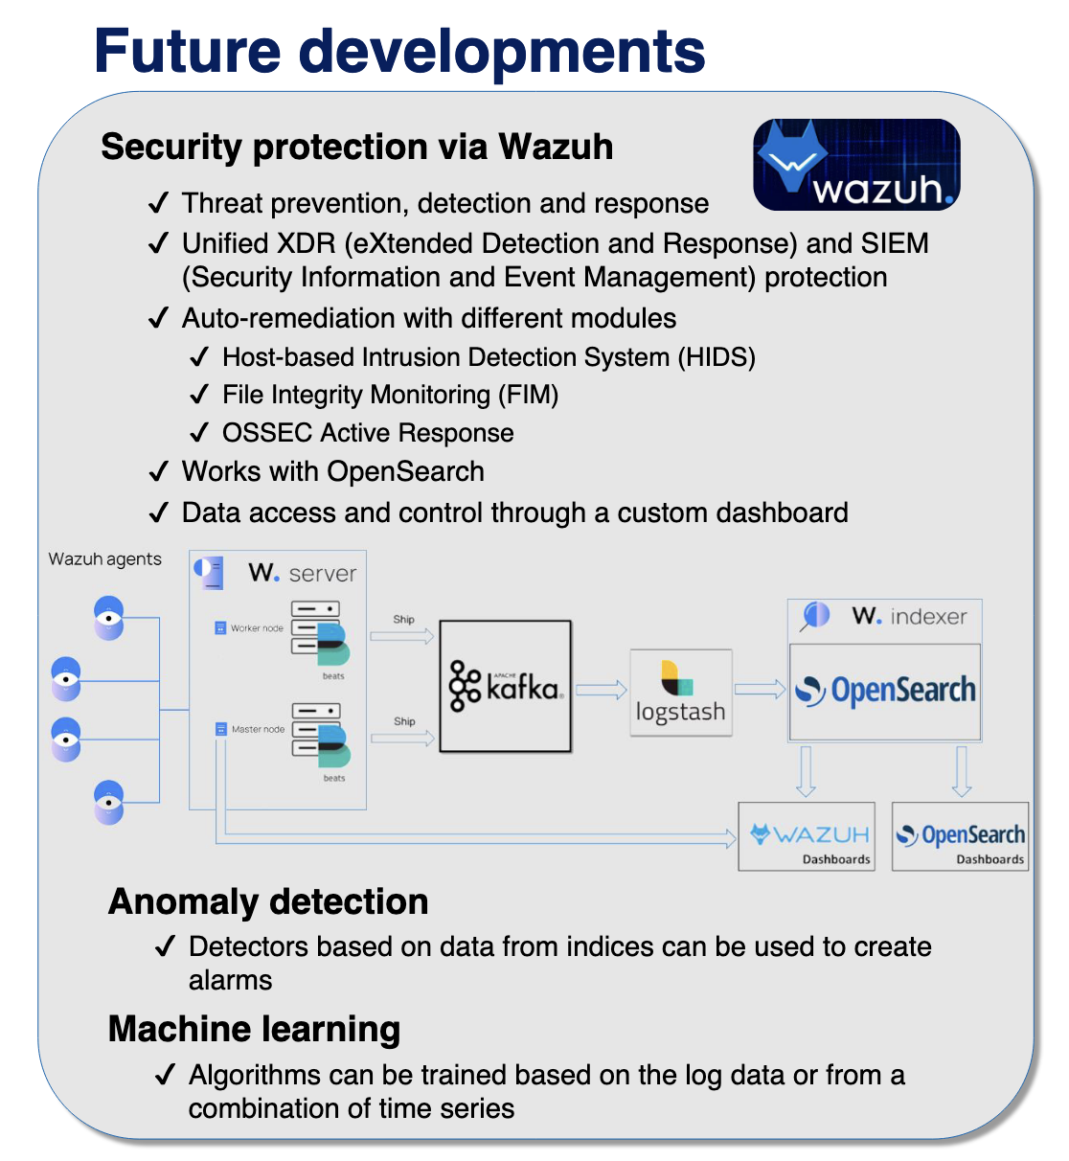
CHEP – CNAF
https://indico.jlab.org/event/459/contributions/11667/attachments/9249/13418/poster-404-chep2023.pdf
Vedere presentazione di Enrico Fattibene di stamattina

Slide 11
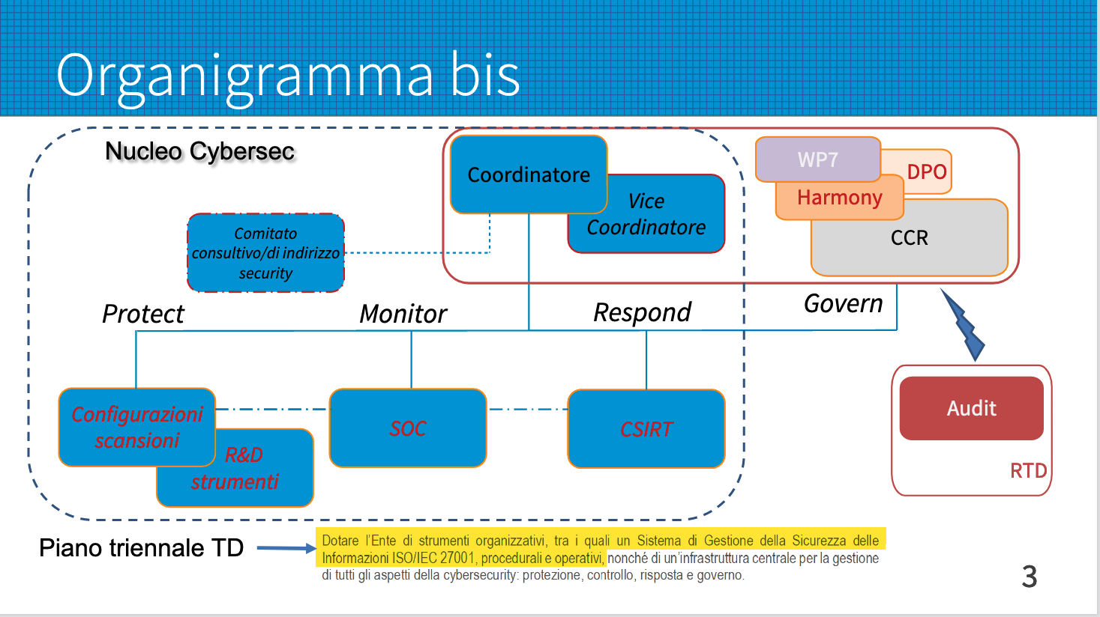
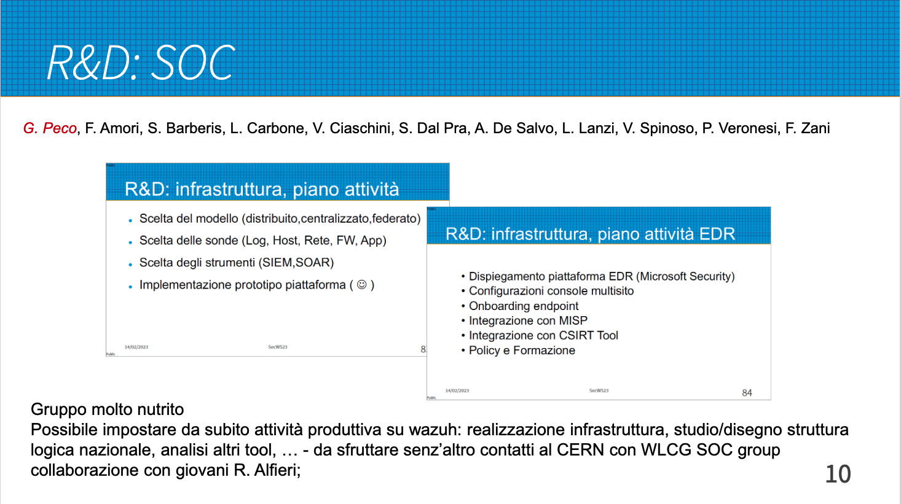
Kickoff meeting NUCS PD – febbraio 2023
Come ci organizziamo, dove siamo collocati
Viene creato il NUCS
Uno dei suoi sottogruppi sarà il SOC
Azioni previste
Si decide di organizzare un gruppo dedicato alle attività SOC

Slide 12
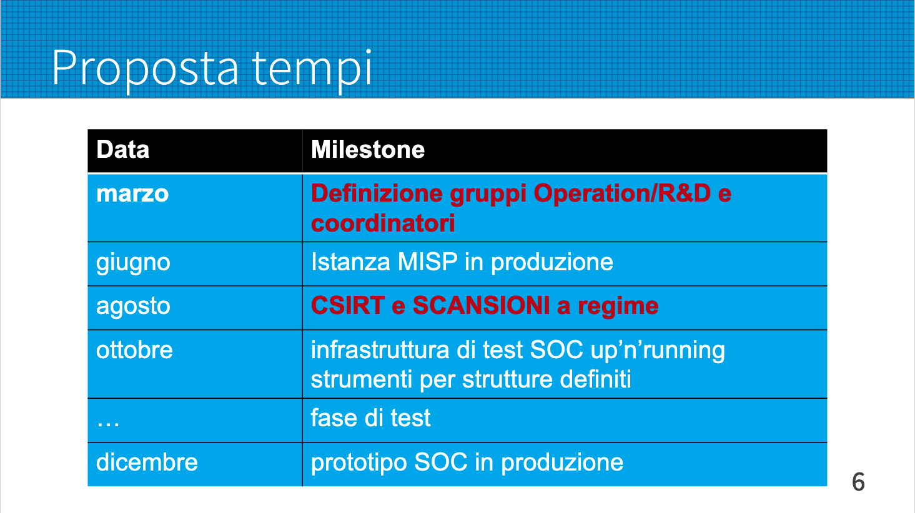
Kickoff meeting NUCS PD – febbraio 2023
Proposta ambiziosa ma in linea con le esigenze stringenti
Si decide di organizzare un kickoff del gruppo SOC per metà aprile e si impostano le attività sulla base di un incontro bisettimanale
L’obiettivo è quello di riuscire ad avere un sistema minimale di SOC up’n’running per l’autunno

Slide 13
Gruppo SOC – Kickoff Aprile 2023
Identificate le seguenti attività
  Scelta del modello di raccolta e analisi degli eventi (Distribuita,centralizzata,federata,gerarchio) ( OK )
  Scelta e test della piattaforma di SIEM (SOAR) (in corso)
  Analisi delle sonde per la raccolta di log e alarm (BDP) (collaborazione CNAF)
  Analisi delle sonde per la raccolta di traffico (PCAP) - Ntop, Arkime, zeek (in corso)
  Analisi delle sonde per la raccolta di network flow - zeek, argus, silk, yaf (in corso)
  Analisi delle sonde per la raccolta di metadata - zeek, yara, osquery (in corso)
  Analisi delle sonde per la raccolta di intrusion detection - suricata, snort (in corso)
  Analisi delle sonde honeypot – (in corso)
  Attività su DNS DNSRPZ/DNS firewall e pDNSSC (from WLCG) (to do)
Necessario definire attività di formazione specifica (con il Gruppo formazione CCR e WP2 DataCloud)
  Percorsi formativi per tipologia di figure
  Percorsi formativi per tipologia di prodotto
Necessario definire l’organizzazione operativa
  Strumenti collaborativi e doc (Atlassian,Baltig,canale teams) (OK)
  Organizzata riunione periodica bisettimanale (OK)
  Creazione ambiente collaborativo (Teams, Baltig, Jira, mailing list soc@lists.infn.it )

Slide 14
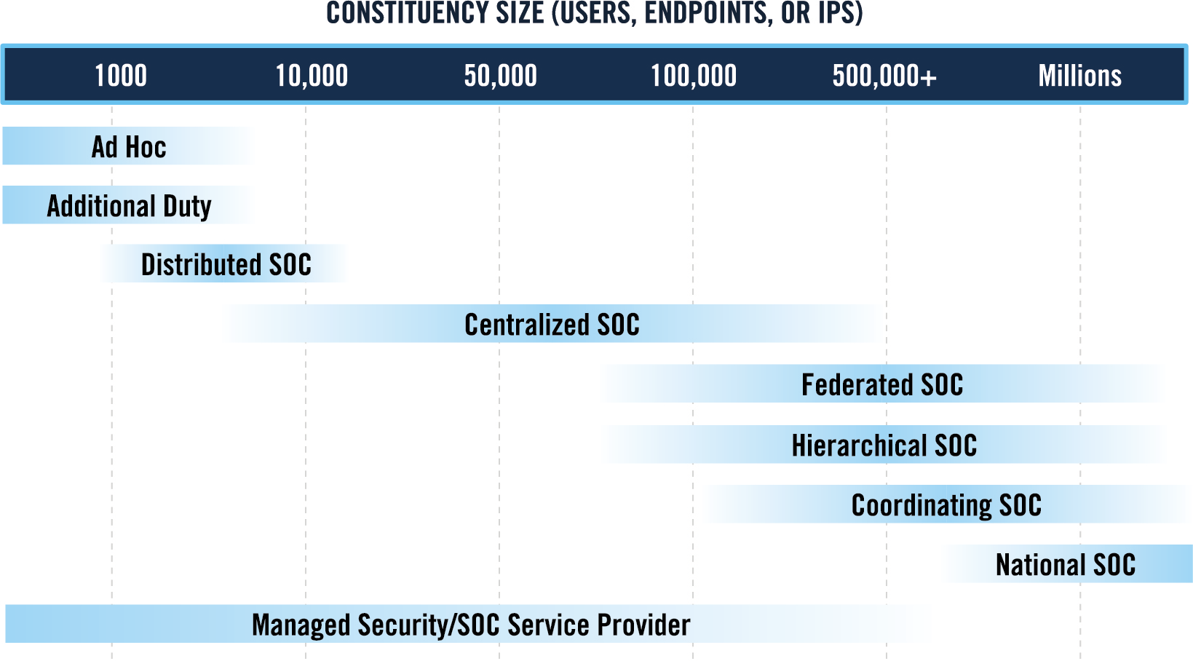
SOC Modello e Dimensione
Esistono vari modelli operativi di SOC
Le differenze tra i modelli che influenzano la scelta sono:
  gli aspetti logistico/organizzativi
  la dimensione dei sistemi da analizzare
Organizational Model | Example Organizations | Remarks
Distributed SOC | Small to medium-sized businesses, small to medium colleges, and local governments | Formal SOC authorities. Comprised of a decentralized pool of resources housed in various parts of the constituency. Staff may have other duties as well.
Centralized SOC | Wide range of organizations including medium to large-sized businesses, educational institutions (such as a university), or state/ province/federal government agencies | Resources for security operations are consolidated under one authority and organization. SOC personnel have dedicated roles in the SOC. The most frequent operating model, and the simplest way to think about how most SOCs operate.
Federated SOC | Organizations with distinct operating units that function independently of one another such as businesses that have acquired other businesses but have not integrated them together | A SOC, likely centralized but could also be hierarchical, that shares a parent organization with one or more other SOCs, but generally operates independently. It may have some shared policies and authorities.
Hierarchical SOC | Large businesses or government institutions | Similar to the Coordinating SOC structure; however, the parent organization plays a more active role. The parent organization may offer SOC services to lower-level SOCs and has greater responsibility for coordinating a wider range of SOC functions (such as engineering, CTI, malware analysis, etc.)

Slide 15
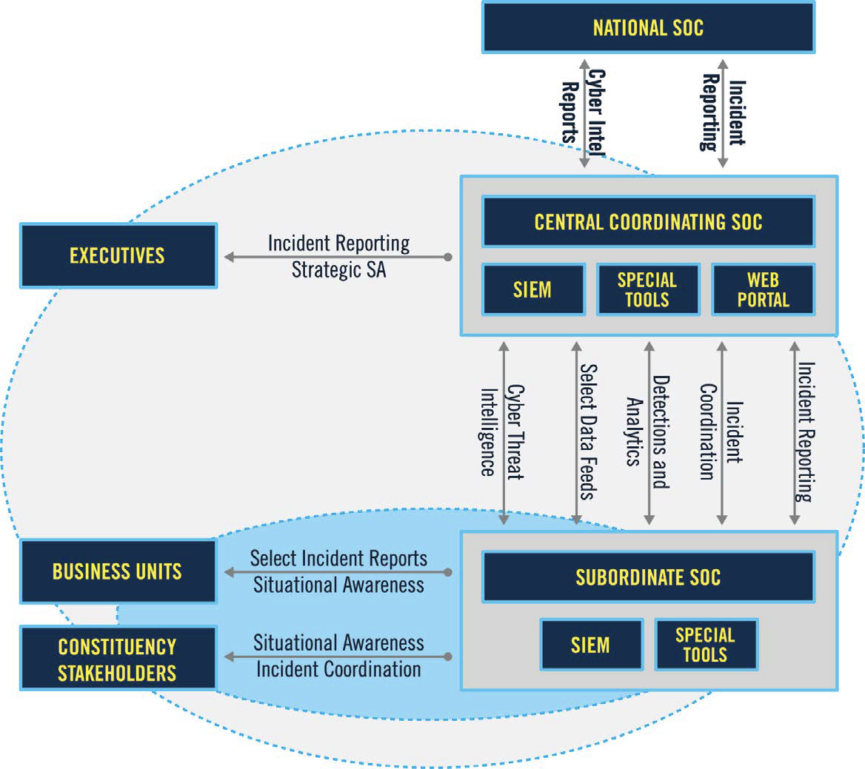
Modello
Schema standard di SOC gerarchico
Si è deciso di realizzare un modello di SOC ibrido (gerarchico/centralizzato) a due livelli:
  SOC centrale
  SOC subordinati realizzati in prossimità delle strutture da analizzare (sezioni, laboratori, T1, T2, Cloud, etc.) attraverso una infrastruttura agent/server basata su wazuh insieme alla struttura in fase di dispiegamento di EDR basata su Microsoft Defender
È inoltre prevista la possibilità di configurare siti non presidiati
Si punta a convergere verso una struttura federata

Slide 16
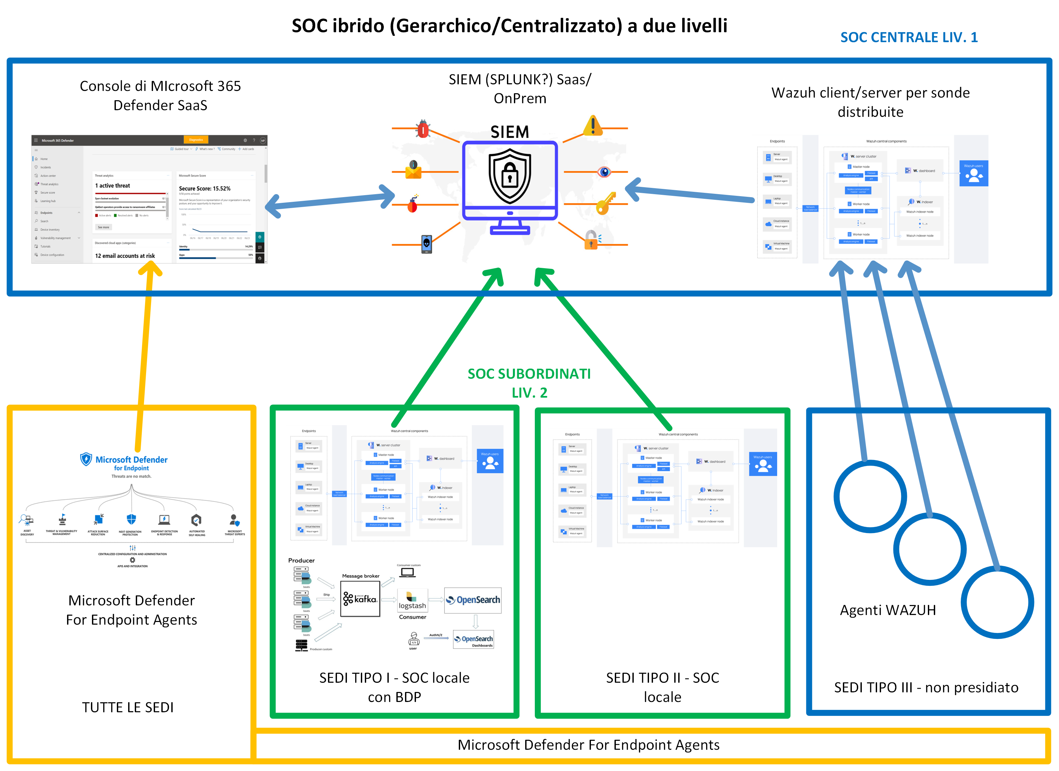

Slide 17
Interazione dei siti con il SOC centrale
Si prevede la possibilità che i vari siti possano scegliere tra tre diversi modelli di interazione con il SOC centrale
  Sedi di tipo 1: sarà possibile integrare le piattaforme esistenti di analisi dei log (p.e. BDP) con un'istanza di wazuh completa locale che realizza di fatto un SOC subordinato in configurazione gerarchica
    adatta a siti medio/grandi
  Sedi di tipo 2: è prevista unicamente una istanza di wazuh che realizza una ulteriore tipologia di SOC subordinato in configurazione gerarchica
    adatta a siti medio/piccoli
  Sedi di tipo 3: verrà messa a disposizione un’istanza centrale di wazuh per la raccolta dati da agent standalone che realizza di fatto un ramo di un modello di SOC centralizzato puro privo di local SOC
    adatta a siti piccoli non presidiati e privi di risorse SOC locali
Per tutte e tre le modalità sarà prevista la sovrapposizione/affiancamento a wazuh della piattaforma di EDR basata su tecnologia Microsoft Defender quale sistema antimalware general purpose

Slide 18
Ecosistema SOC
Il sistema di analisi e correlazione è fortemente interconnesso ad altre funzionalità tipiche del SOC
Vulnerability scan e assessment (vedere presentazione di Leandro)
Piattaforma di gestione incidenti (RT-The hive)
Piattaforma di gestione e condivisione minacce threath intelligence sharing platform (MISP)

Slide 19
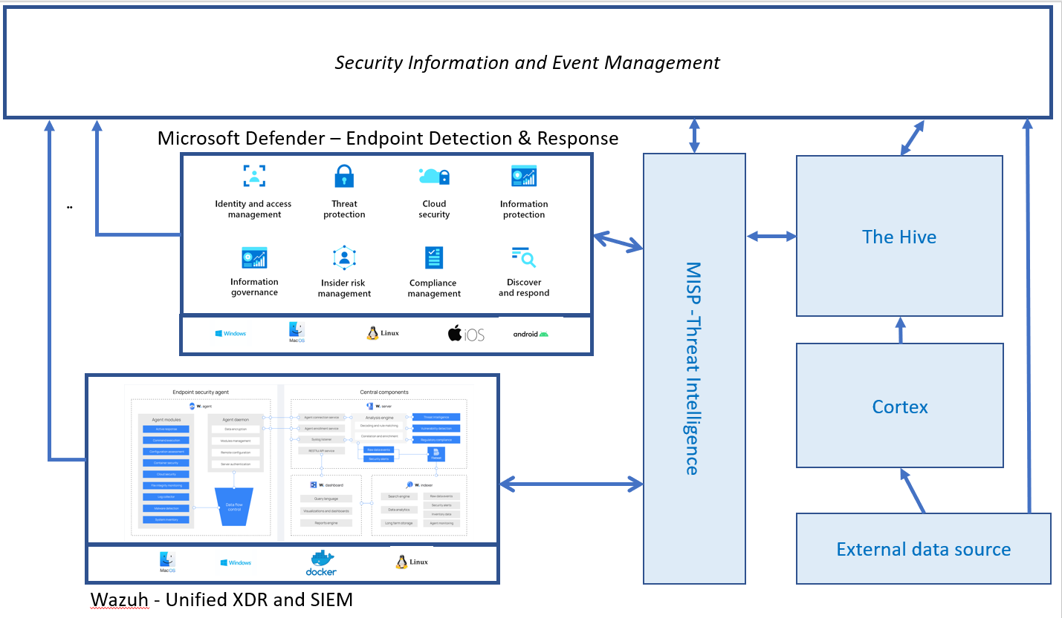

Slide 20
SOC – Azioni in corso (1/6)
Dispiegamento sedi pilota EDR agent e creazione gruppi di gestione per le sedi
  Creazione ambiente di gestione per le sedi pilota Bologna, Trieste, Presidenza (GP, AT, Gruppo windows, MS)
  Policy e configurazioni minime (GP,AT, Gruppo Windows,MS)
  Training on the job della piattaforma (GP,AT, Gruppo Windows,MS)
  Occorrerà il coinvolgimento di un rappresentante locale di sezioni e laboratori
  Realizzazione delle configurazioni M365 security console per le sedi
  Partiremo da infrastruttura e sedi pilota
  Organizzeremo sessioni plenarie o a gruppi di sedi e sezioni per onboarding dei device e il training
  Approcci differenti tra standalone, Active Directory esistente, Azure AD

Slide 21
SOC – Azioni in corso (2/6)
Creazione infrastruttura centrale (infra VMware SSNN - INFN Cloud)
  WAZUH server (ADS,GP,FA)
  MISP (VC,LC,GP)
  TheHive-Cortex (LC,GP)
  R&D collettori dati (elk,siem) (Tutti)
All'ultimo PMB di Datacloud è stata fatta la richiesta per creare un progetto dedicato NUCS nella cloud
  Risorse già assegnate per il Progetto Vulnerability Scan (LL)
Requirements per l’infrastruttura centrale SOC in base ai “dati di targa” della documentazione ufficiale
  dimensionamento calcolando come risorse da “monitorare” (500 server, 500 ws,100 network device )
    Wazuh 7 nodi RAM 100GB core 64 storage 5 TB
    The Hive 3 nodi RAM 12GB core 12 storage 300 GB
    Cortex 2 nodi RAM 16GB core 8 storage 100 GB
TOTALE per la prima fase arrotondato per eccesso (wazuh ,the hive, cortex, MISP, retention di eventi 90 gg, retention di allarmi e statistiche 360 gg, per 500 server, 500 ws, 100 dispositivi di rete)
  12 nodi 128 GB 96 core 6 TB

Slide 22
SOC – Azioni in corso (3/6)
Creazione infrastruttura centrale (infra VMware SSNN - INFN Cloud)
  WAZUH server (ADS,GP,FA)
  MISP (VC,LC,GP)
  TheHive-Cortex (LC,GP)
  R&D collettori dati (ELK,SIEM) (Tutti)
Wazuh azioni entro agosto:
  Condivisione delle ricette Ansible già realizzate da Alessandro per il T2 di Roma1
  Test in altre sedi delle ricette, implementazione sul tenant dell’istanza centrale
  Test della ricetta di wazuh su cluster K8S
  Documentazione minima per distribuire i SOC alle sedi che non lo utilizzano
Wazuh azioni entro autunno:
  Integrazione delle sedi e implementazione del modello gerarchico per un buon numero di sedi in modalità preproduzione
MISP azioni entro agosto:
  Integrazione con EDR
  Integrazione con Wazuh
TheHive-Cortex azioni entro agosto:
  Implementazione in ambiente INFN cloud
R&D collettori dati (ELK, SIEM) in background

Slide 23
SOC – Azioni in corso (4/6)
Sonde per traffico di rete
  Host/Network IDS/IPS (Suricata, SNORT, etc.) (GP, …)
  ZEEK and script library (LC, …)
  Ntop, Nprobe, Argus (capire se possono essere utili in una prima fase)
  Integrazioni fonti eventi (log agentless – firewall,ngfw,waf,IDS,IPS,WAC,NAC,etc) - (Netgroup, GARR, …)
Attività di test-bed già in corso per utilizzare zeek su una porta in SPAN (LC)
Attività di test-bed già in corso con una sonda suricata su host (GP)
Varie esperienze maturate sull’utilizzo di NTOP per l’analisi statistica dei flussi e di IPsrc/IPdst-porta
Varie esperienze maturate nel passato nell’utilizzo di ARGUS come pcap analyzer e flow analyzer
Integrazione di fonti esterne di eventi/allarmi per ora via syslog/rsyslog da studiare altre modalità e plugin specifici

Slide 24
SOC – Azioni in corso (5/6)
INFN Cloud -Datacloud
  Integrazione degli ambienti Cloud (GP, WP1, WP5)
Realizzazione di un ambiente SOC completo dedicato alle risorse INFN Cloud nel tenant NUCS
  MISP (in pre-produzione)
  Wazuh all-in-one (in pre-produzione)
  Wazuh in un cluster K8S (in PoC)
  The Hive/CORTEX (to do entro autunno)
  Security Onion (in PoC)
Integrazione degli strumenti di analisi e log già in uso in INFN Cloud
Interazione con WP1/WP5 per le eventuali modifiche e integrazioni
Necessarie ricette dedicate

Slide 25
SOC – Azioni in corso (6/6)
Honeypot
  Integrazione dati honeypot (ssh,metasploitable) (RA,GP)
Honeypot Cowrie
  Installare alcune sonde di produzione a media interazione distribuite
  installazione "di ricerca" ad alta interazione connessa ad internet
Su tutte le sonde honeypot viene installato anche Wazuh agent per raccoglie feed dagli honeypot

Slide 26

Modern Security Operations
People-Centric function focused on quality, responsiveness, and rapid remediation
Align to Mission + Continuously Improve
Responsiveness - Mean time to Acknowledge (MTTA)
Effectiveness- Mean Time to Remediate (MTTR)
Broad Enterprise View
Correlated/Unified
Incident View
(Case Management
Ensure consistent workflow and measurement of success
Expert Assistance
Enabling analysts with scarce skills
Analysts
and Hunters
Security Information and Event Management (SIEM) Hunting + Investigation platform with Automation and Orchestration
(including machine learning (ML), User/ Entity Behavior Analytics (UEBA), & Security Data Lake)
Incident Response/Recovery Assistance
technical, legal, communication, and other
API integration
Managed Detection and Response
Outsourced technical functions
Threat Intelligence (TI)
Critical security context
Automation (SOAR)
reduces analyst effort/time per incident, increasing overall SOC capacity
Deep Insights
Actionable alerts derived from deep knowledge of assets and advanced analytics
Extended Detection and Response (XDR)
High quality detection for each asset + investigation remediation capabilities
Enterprise Assets – Multiple generations of technology spanning clouds, Devices, Operating Systems, Applications, Data Formats, and more
Raw Data
Security &
Activity Logs
Network
Infrastructure & Apps
Platform as a Service (PaaS)
OT & IoT
Identity & Access Management
Endpoint
& Mobile
Modern & SaaS Applications
Information & Data
Notes:
Key Takeaway: This is a summary of the technical capabilities for modern security operations

Slide 27





















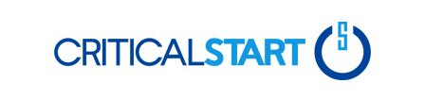
















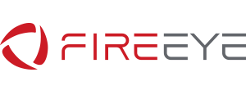




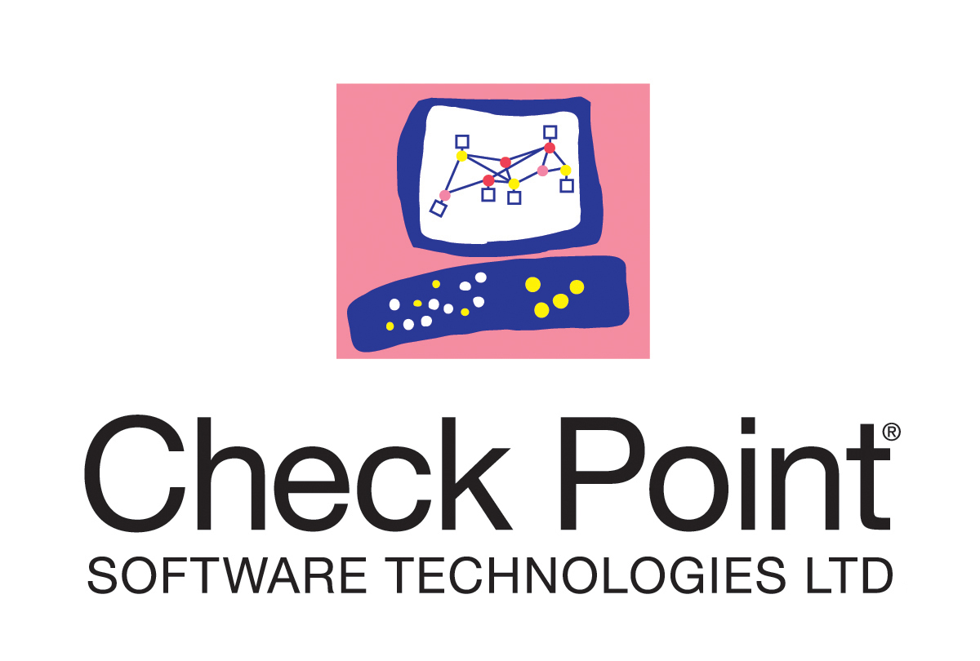



















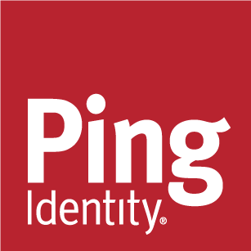
























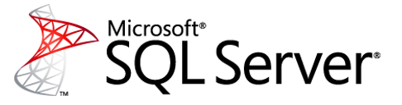
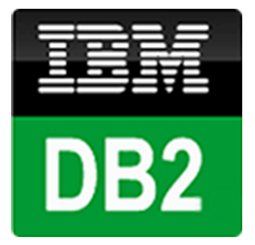
Security Operations
Legend
Outsourcing
Event Log Based Monitoring
Consulting and Escalation
Microsoft Reference Architecture
Investigation & Proactive Hunting
Native Resource Monitoring
December 2021 – https://aka.ms/MCRA
Align to Mission + Continuously Improve
Responsiveness - Mean Time to Acknowledge (MTTA)
Effectiveness- Mean Time to Remediate (MTTR)
Broad Enterprise View
Correlated/Unified
Incident View
Microsoft
Sentinel
Expert Assistance
Enabling analysts with scarce skills
Machine Learning (ML) & AI
Behavioral Analytics (UEBA)
(Case Management
Security Orchestration, Automation,
and Remediation (SOAR)
Analysts
and Hunters
Microsoft Threat Experts
Incident Response & Recovery
Security Data Lake
Security Incident & Event Management (SIEM)
Managed Detection and Response
Using Microsoft Security
(Classic SIEM
API integration
Microsoft Threat Intelligence
8+ Trillion signals per day of security context & Human Expertise
SOAR reduces analyst effort/time per incident, increasing overall SOC capacity
Deep Insights
Actionable alerts from an XDR tool with deep knowledge of assets
and ML/UEBA
Microsoft Defender - Extended Detection and Response (XDR)
Security & Network
SOAR - Automated investigation and response (AutoIR)
Provide actionable security
alerts, raw logs, or both
Defender for Cloud
Microsoft 365 Defender
Servers
& VMs
Containers
Azure app
services
Network
traffic
SQL
IoT
& OT
Defender for Identity
Azure AD Identity Protection
Defender for Endpoint
Defender for
Office 365
Defender for Cloud Apps
Infrastructure & Apps
PaaS
OT & IoT
Identity & Access Management
Endpoint
& Mobile
Modern & SaaS Applications
Information
Raw Data
Security &
Activity Logs
Office 365
{LDAP}
Notes:
Key Takeaway: Modern security operations (SecOps) is focused on managing organizational risk from active attacks (by rapidly detecting and remediating them)
While a highly technical discipline, SecOps is first a human-centric function that empowers people with technology (rather than trying to replace people). Modern security operations technology helps extend human skills & expertise across today’s multi-cloud and hybrid environments to meet the threats posed by adaptable human attackers (and their automated tools).
Note: Cybersecurity has much in common with other forms of human conflict studied in military doctrine, fighter combat (e.g. Boyd’s OODA loop), international relations, psychology of interpersonal/group conflict, economics, and more.
Because serious cyberattacks often happen in near-real time with human attack operators, success metrics for security operations (SecOps / SOCs) should focus heavily on the time attackers have in the environment and helping defenders reduce that dwell time.
While no metric is perfect, these measurement helps security operations align to organizational risk goals and drive healthy behaviors:
Effectiveness - Mean Time to Remediate (MTTR) an incident measures how long it takes to remove an active risk from the environment.
Responsiveness - Mean Time to Acknowledge (MTTA) an alert measures how long it takes before a human analyst responds to a (high-quality) detection.
Alert Quality – measuring the quality of alert feeds helps ensure that analysts don’t waste time (and effort) on false positive alerts (e.g. false alarms). Chasing false positives is both an ineffective use of analyst’s time and is also tiring/frustrating/demoralizing to analysts.
Because filtering low quality alert feeds means some legitimate detections may get ignored (along with the large amount of false positives), organizations should also implement a proactive threat hunting practice to have senior analysts search through the lower quality alert feeds to proactively hunt for undetected adversaries. This could be a part time duty of a security analyst or it could be a full-time threat hunting role (which would also search many other data sources with a hypothesis driven approach).
CLICK 1 – Classic Approach
Historically, security operations focused on collecting as much activity/event data from the environment as they could in a Security Incident & Event Management (SIEM). While collection is an important foundational step, this often led to a “collection is not detection” problem where few actionable insights were gleaned from the data collected.
Queries authored by human analysts help derive detections of malicious attacks, but these queries often generated many false positive alerts because of the static nature of the queries and the dynamic nature of attacks (and ever-increasing volume and variety of data sources). These false positives waste precious analyst time and attention and take them away from managing real incidents and attacks.
CLICK 2 – Deep Insights & Threat Intelligence
A huge leap forward for security operations effectiveness and efficiency comes from the introduction of Extended Detection and Response (XDR) tools, a trend that started with endpoint detection and response (EDR) tools like defender for endpoint (formerly Defender ATP)).
These XDR tools provide deep visibility into specific asset types and provide enhanced detection, response, and recovery capabilities, notably high-quality alerts that have low false positive rates. These high-quality alerts allow analysts and hunters to spend more time on mitigating real risk (the enjoyable part of the job) and less time chasing false positives and writing/maintaining queries.
XDR tools like Microsoft 365 Defender and Microsoft Defender for Cloud provide these efficiencies by focusing on individual asset types (endpoint operating systems, identity systems, cloud productivity applications, storage services, databases, etc.) and incorporating:
Asset-specific data sources like endpoint in-memory scans and snippets of relevant network traffic on domain controllers
Deep knowledge of asset-specific attacks (pass-the-*, endpoint AV evasion, etc.)
Threat intelligence – Context derived from 8+ trillion signals per day
Machine learning (ML) and behavioral analytics (UEBA) tuned specifically to those asset types and attacks.
CLICK 3 – Automation (SOAR) and Integration
Another key element for empowering security operations comes from the adoption of Security Orchestration, Automation, and Remediation (SOAR) technologies and integration of toolsets together (natively or by providing APIs).
SOAR/Automation and Integration:
Reduce manual work for analysts and other roles with seamless experiences. Manual steps take time away from meaningful work and erode analyst morale, they would rather be fighting the bad guys than copy/pasting between tools and switching consoles
Speed Up response time because the automation happens at machine speed rather than human speed.
Increase Scale of security operations to meet the growing volume of attacks and increased scope/complexity of modern multi-cloud hybrid enterprises.
Microsoft focuses on automation and integration by
Embedding SOAR technologies throughout our tools (AutoIR in Microsoft 365 Defender, Azure Logic Apps in Microsoft Sentinel)
Single Microsoft 365 Defender console to integrate experience for endpoint, email, SaaS
Natively integrating our tools together (SIEM and XDR)
Creating APIs to connect with existing 3rd party tools
CLICK 4 – Microsoft Sentinel and SIEM Modernization
Microsoft Sentinel is a cloud-native SIEM that complements XDR tooling by providing broad visibility across XDR tools and arbitrary log/data sources from any platform, cloud, application, or device.
In addition to traditional SIEM functionality of static analysis of event logs, Microsoft Sentinel incorporates SOAR, ML, UEBA, Jupyter Notebooks, Threat Intelligence, and Security Data Lake approaches to refine threat detection, investigation, and threat hunting processes. Microsoft Sentinel also leverages Azure Data Explorer for lower cost archival of large volumes of data - https://docs.microsoft.com/azure/data-explorer/
OT/IIoT Integration – Microsoft Sentinel also includes Microsoft Defender for IoT integration that provides native investigation & remediation playbooks for Operational Technology (OT) and Industrial internet of things (IIoT), also known as Industrial Control Systems (ICS) / Supervisory Control and Data Acquisition (SCADA).
CLICK 5 – Expert Assistance
None of us is as smart as all of us. Succeeding against the connected ecosystem of attackers requires defenders to work together as a community; sharing intelligence, insight, and expertise.
Microsoft helps our customers get expert assistance with
Microsoft Threat Experts – Managed hunting service built into Microsoft 365 Defender that provides Security Operation Centers (SOCs) with expert level monitoring and analysis to help them ensure critical threats in your unique environments don’t get missed.
Microsoft Incident Response and Recovery Services – Microsoft's Detection and Response Team (DART) and customer support provide assistance with incident response, recovery, and hunting (onsite and remotely). This incident response is effectively "on retainer" for customers with Premier Support.
Partners / Managed Detection and Response – Microsoft partners with top experts in the industry to build their expertise on these Microsoft security operations capabilities so that they can advise and directly support our customers.
For more information on these topics, see
Mission and Metrics https://www.microsoft.com/security/blog/2019/02/21/lessons-learned-from-the-microsoft-soc-part-1-organization/
Incident Response (Investigation) - https://www.microsoft.com/security/blog/2019/12/23/ciso-series-lessons-learned-from-the-microsoft-soc-part-3b-a-day-in-the-life/
Incident Response (Remediation) https://www.microsoft.com/security/blog/2020/05/04/lessons-learned-microsoft-soc-part-3c/
Threat Hunting - https://www.microsoft.com/security/blog/2020/06/25/zen-and-the-art-of-threat-hunting/
Automated investigation and response - https://docs.microsoft.com/microsoft-365/security/mtp/mtp-autoir

Slide 28
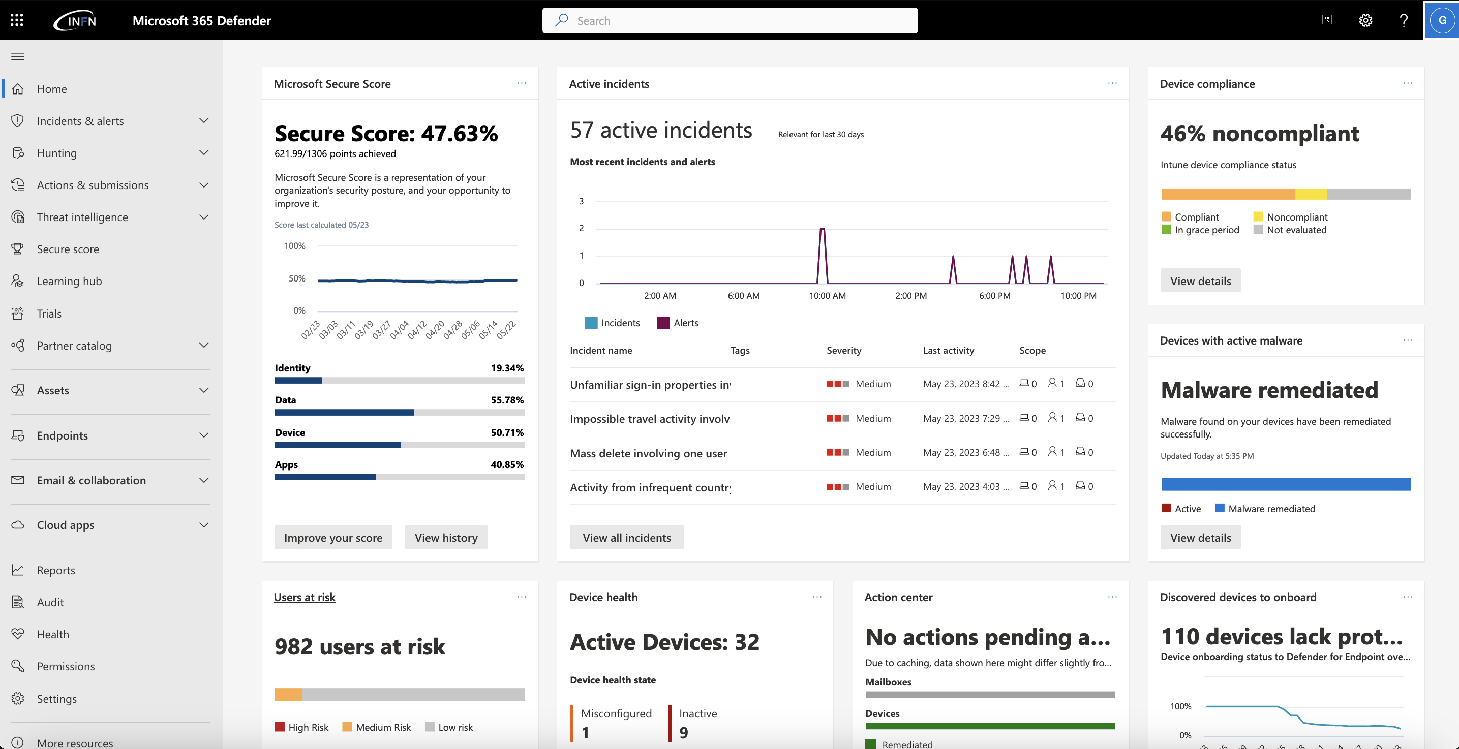
INFN Security dashboard
Questa è la dashboard reale del tenant Microsoft INFN
Attualmente ci sono 32 device onboarded
921 device discovered dai device onboarded
Circa 6000 utenti tra member e guest

Slide 29
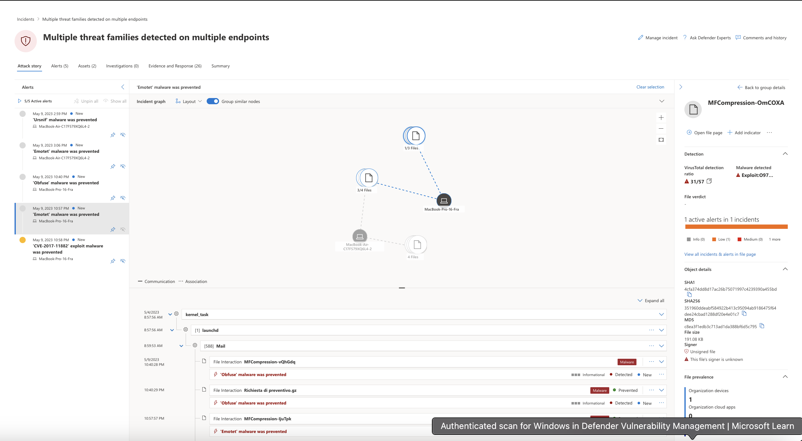
Esempio di incidente di tipo XDR
Rilevato evento di minacce multiple su più endpoint
Gli IoC rilevati in tempi differenti da host differenti rappresentano una delle attività realizzabili attraverso l’investigazione e la mitigazione automatica
IoC da analisi distribuita
quasi realtime
usando varie fonti
(virus total)

Slide 30
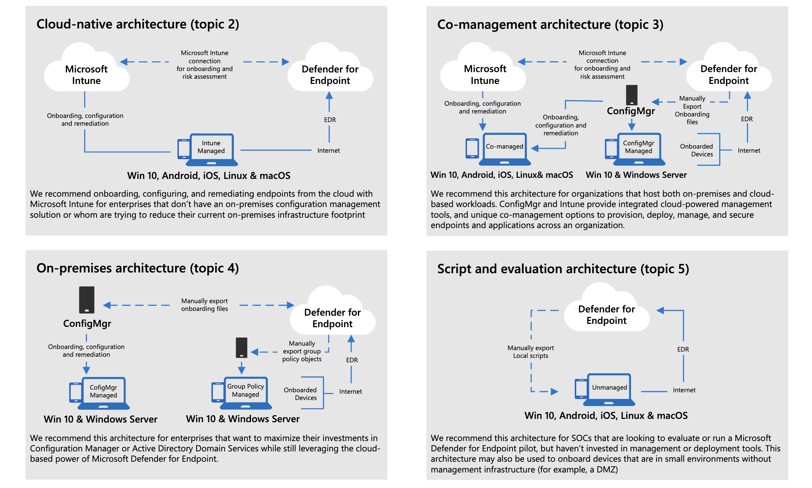
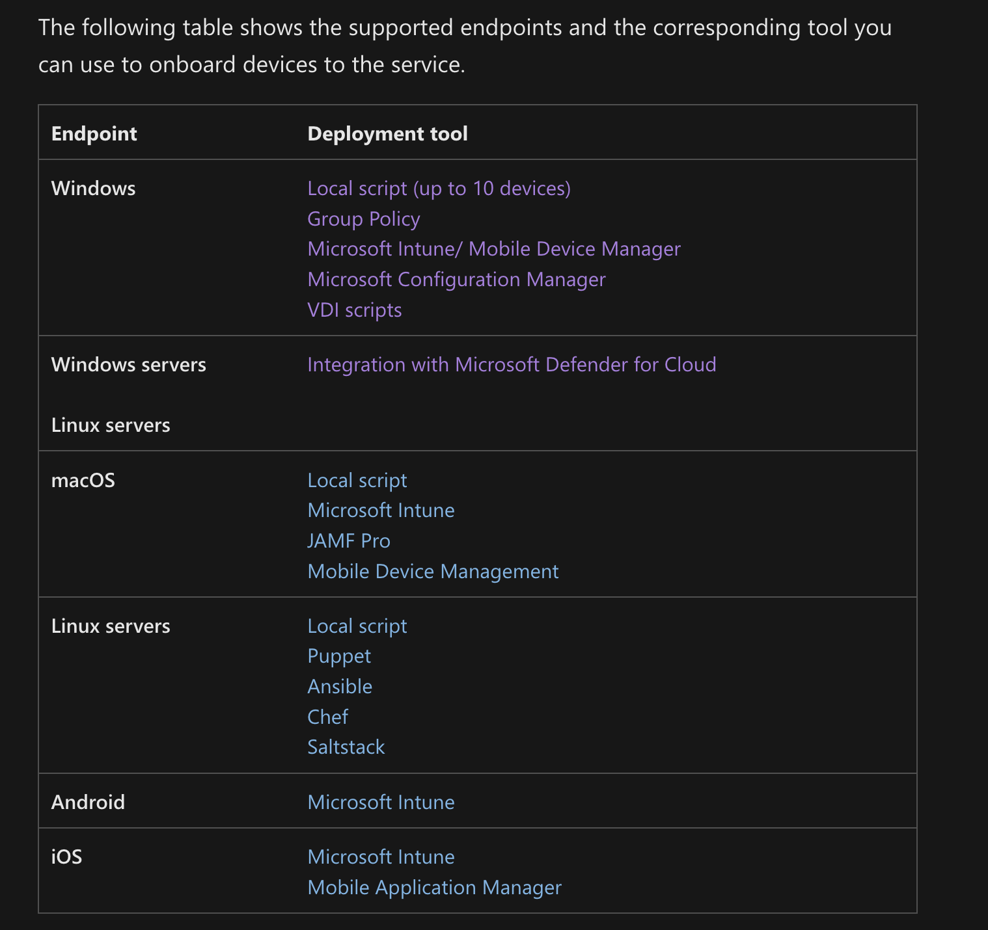
Progetto – tipologie di onboarding
Modalità di distribuzione agent per tipologia di piattaforma
Modalità di distribuzione agent per tipologia architetturale di gestione dei sistemi : cloud-native, on-premises, ibrida e standalone

Slide 31
Piano di azione
La fase iniziale del deployment riguarderà alcune sedi pilota (Bologna, Trieste, Presidenza, …altre), l’attenzione sarà rivolta in particolare ai PC Windows in quanto l’operazione di onboarding risulta banale, consiste nell’inserimento di una chiave di registro indicante il device group (tag) della sede:
[HKEY_LOCAL_MACHINE\SOFTWARE\Policies\Microsoft\Windows Advanced Threat Protection\DeviceTagging]
"Group"="Trieste“
Seguito dall’esecuzione di uno script che sostanzialmente “aggancia” il client al nostro tenant.
BY A.Tirel

Slide 32
Gestione dei dispositivi
Sono ancora da chiarire le interazioni tra i vari componenti del tenant:
Intune (MDM)
Defender (MDE)
Azure AD
La definizione di gruppi e ruoli sembra essere, in alcuni casi, limitata alle singole funzioni. Forse una maggiore visione d’insieme è a beneficio dei soli amministratori del tenant (da verificare).
È necessario interagire con il supporto Microsoft per chiarire questi punti.
Su MDE è stato creato un device group per sede associato ad un security group contenente i gestori locali con il ruolo di Security Operator (predefinito), ma la visibilità dei device rimane completa non viene limitata ai soli con il tag di sede.
BY A.Tirel

Slide 33
Conclusioni
Problemi:
Difficoltà di condivisione
Necessità di rispettare la normative
Necessità di integrare ambienti eterogenei e diversità di esperienze
Tutto questo senza alcun impatto percepibile nelle attività utente
Possibili soluzioni:
Affidarsi a buone pratiche consolidate
Condivisione di lavoro e dati tra le varie realtà INFN
Condivisione di pratiche e dati con le comunità di riferimento
Meglio un buon piano oggi che un piano perfetto domani. (Gen. Patton)

Slide 34
Il SOC dell‘ INFN fare tesoro delle esperienze locali per costruire un SOC nazionale - Endpoint Detection and Response
Discussione o ci prepariamo per la cena ?

Slide 35
Backup slides

Slide 36
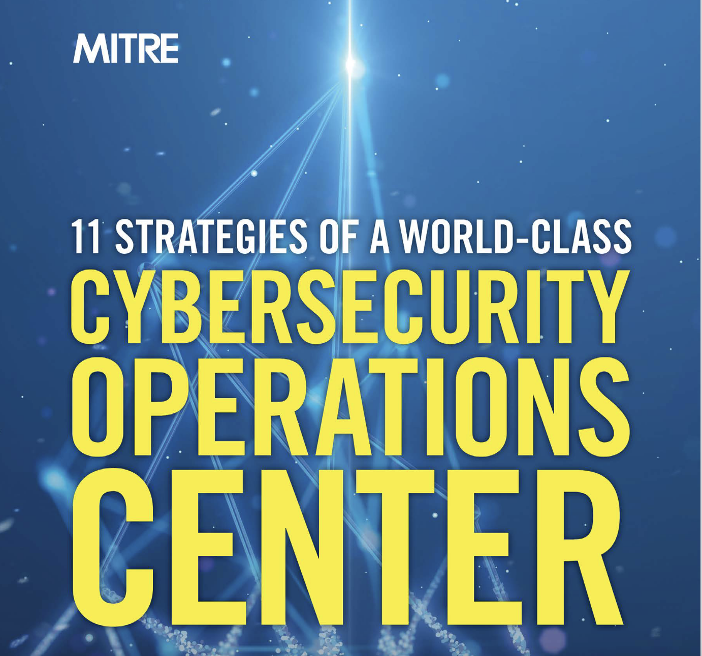
https://www.mitre.org/sites/default/files/2022-04/11-strategies-of-a-world-class-cybersecurity-operations-center.pdf
As part of our cybersecurity research in the public interest, MITRE has a long history of
developing standards and tools used by the broad cybersecurity community, such as
STIX™, TAXII™, and CVE®. Our MITRE ATT&CK® framework, which provides a free online
knowledge base of cyber adversary behavior, is used worldwide.
The 11 Strategies of a World-Class Cybersecurity Operations Center is
a practical guide to enhancing digital defense for SOC operators and an embodiment of
MITRès mission of solving problems for a safer world
Un doveroso omaggio al testo sacro che consiglio a tutti, dal quale sono tratte la maggior parte delle immagini, schemi e tabelle di questa presentazione

Slide 37
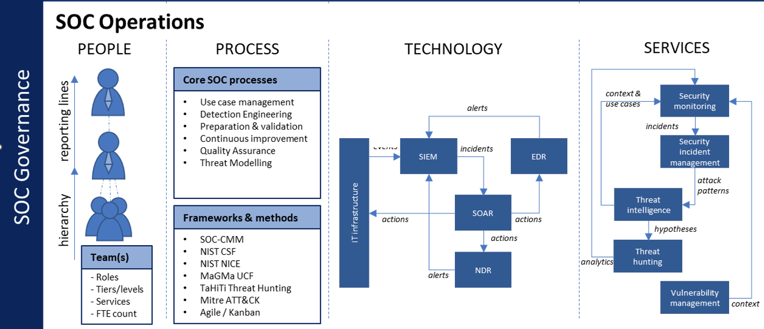
SOC schema generale

Slide 38
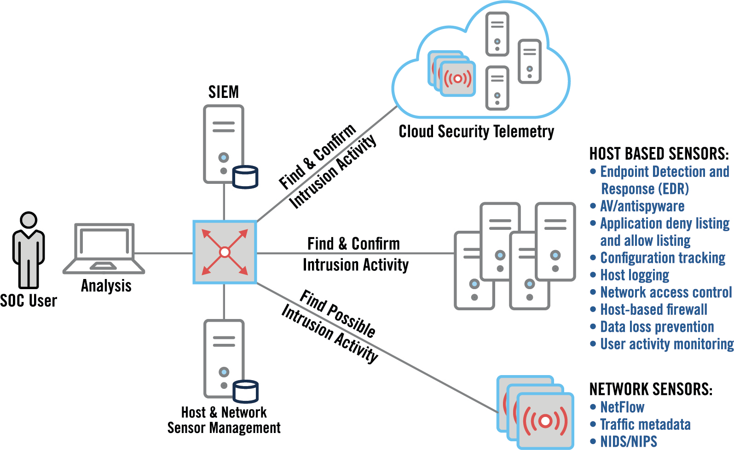
Attività di R&D in background
Fonti aggiuntive (host sensor – network sensor)
  SURICATA (HIDS/NIDS)
  SNORT (HIDS/NIDS)
  ZEEK (NETMON/METADATA/NETFLOW)
  ARGUS (NETFLOW)
  NTOP&Co (NETMON,NETFLOW,PCAP)
  SILK(NETFLOW)
  YAF(NETFLOW)
  ARKIME(PCAP)
  YARA(MALWARE ANALYSIS)
  HONEYPOTS

Slide 39
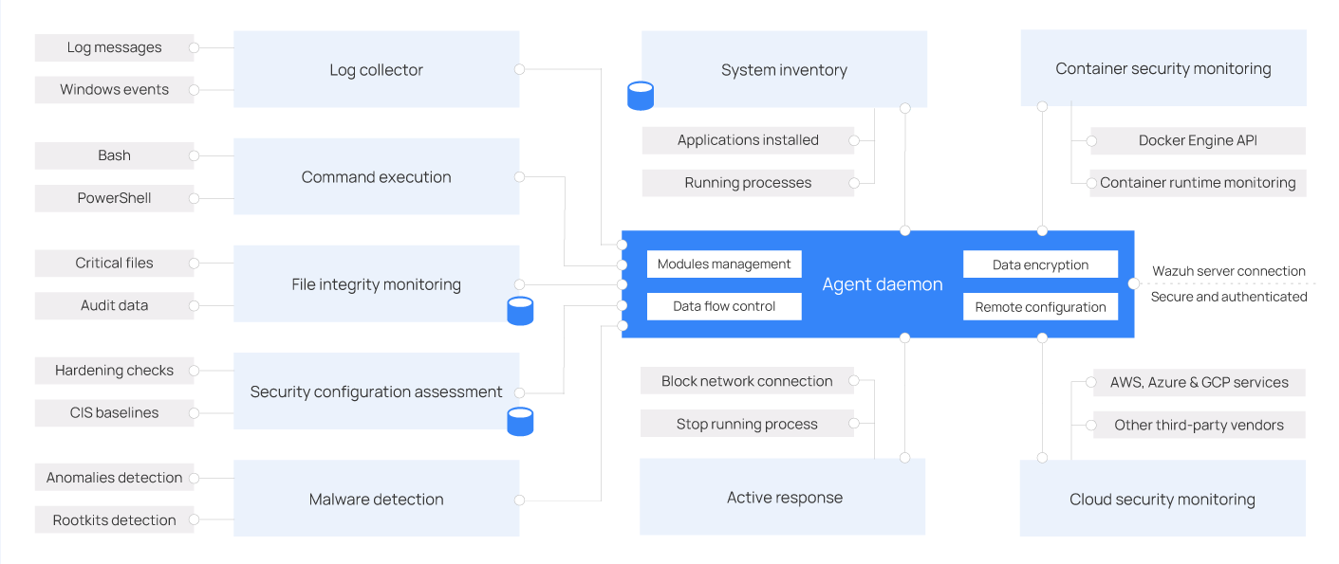
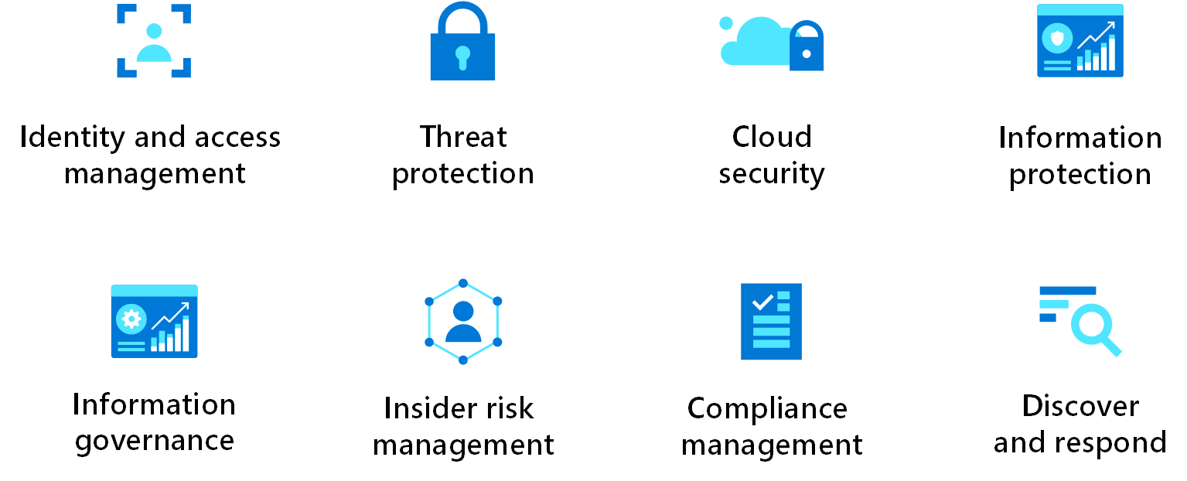
Wazuh
per funzionalità e deployment vedere
presentazione di Alessandro De Salvo
WS PD
Microsoft Defender
piattaforma EDR

Slide 40
Gruppo SOC – Minute ultimo meeting
Dispiegamento sedi pilota EDR agent e creazione gruppi di gestione per le sedi
  Creazione ambiente di gestione per le sedi pilota Bologna,Trieste,Presidenza (GP,AT,
  Policy e configurazioni minime (GP,AT,
  Training on the job della piattaforma (GP,AT,
Creazione infrastruttura centrale (BC/INFN Cloud)
  WAZUH server (ADS,GP,FA,
  MISP (VC,LC,
  TheHive-Cortex (LC,GP,
  R&D collettori dati (elk,siem) (Tutti)
Sonde per traffico di rete
  Host/Network IDS/IPS (Suricata, SNORT, etc.)(
  ZEEK and script library (LC,
  Ntop, Nprobe, Argus (capire se possono essere utili in una prima fase)
  Integrazioni fonti eventi (log agentless – firewall, ngfw, waf, IDS, IPS, WAC, NAC, etc) - (Netgroup, GARR,
INFN Cloud -Datacloud
  Integrazione degli ambienti Cloud (GP, WP1, WP5,
Honeypot
  Integrazione dati honeypot (ssh,metasploitable) (RA,GP

Slide 41
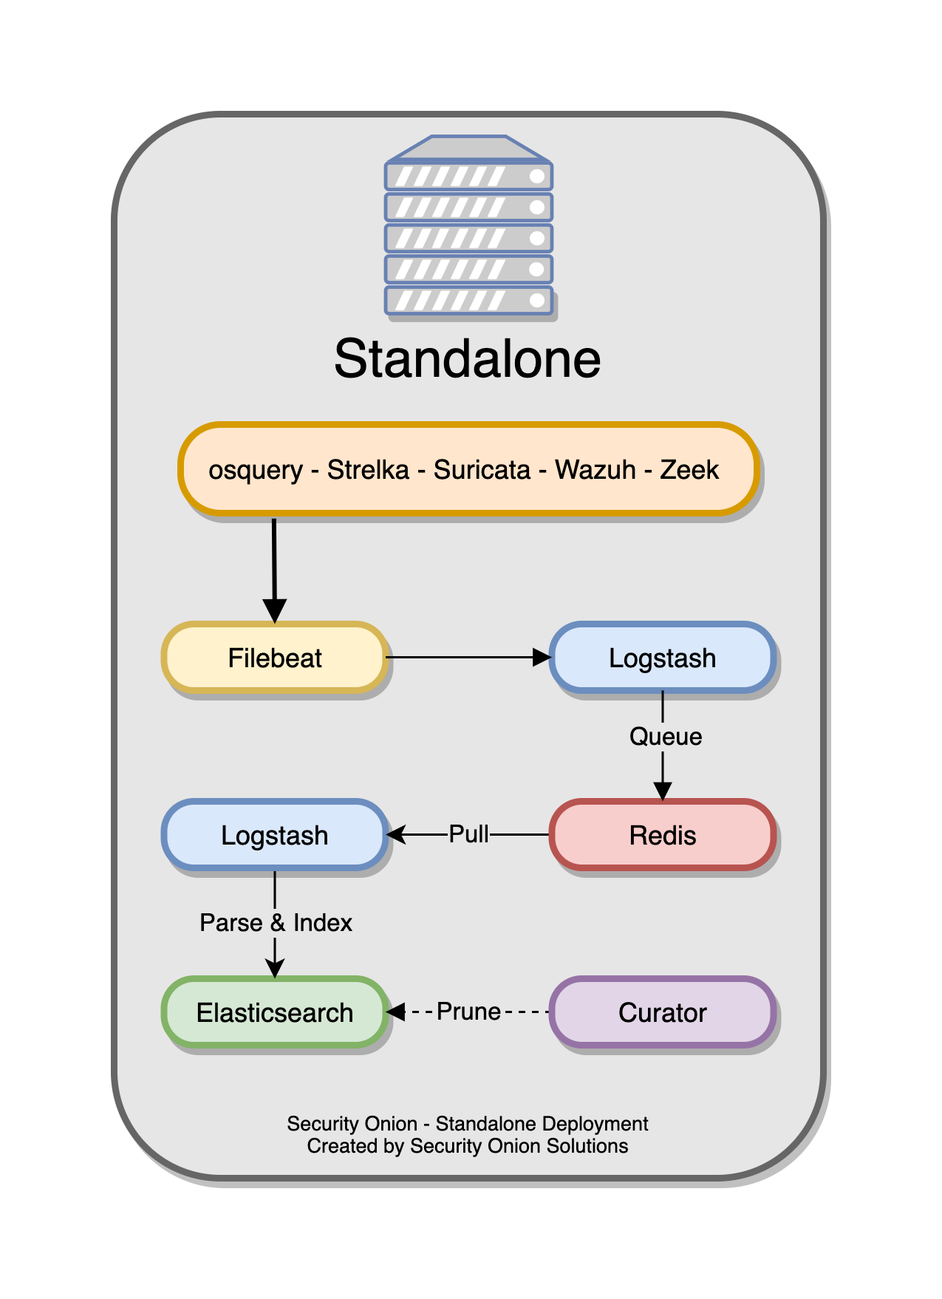
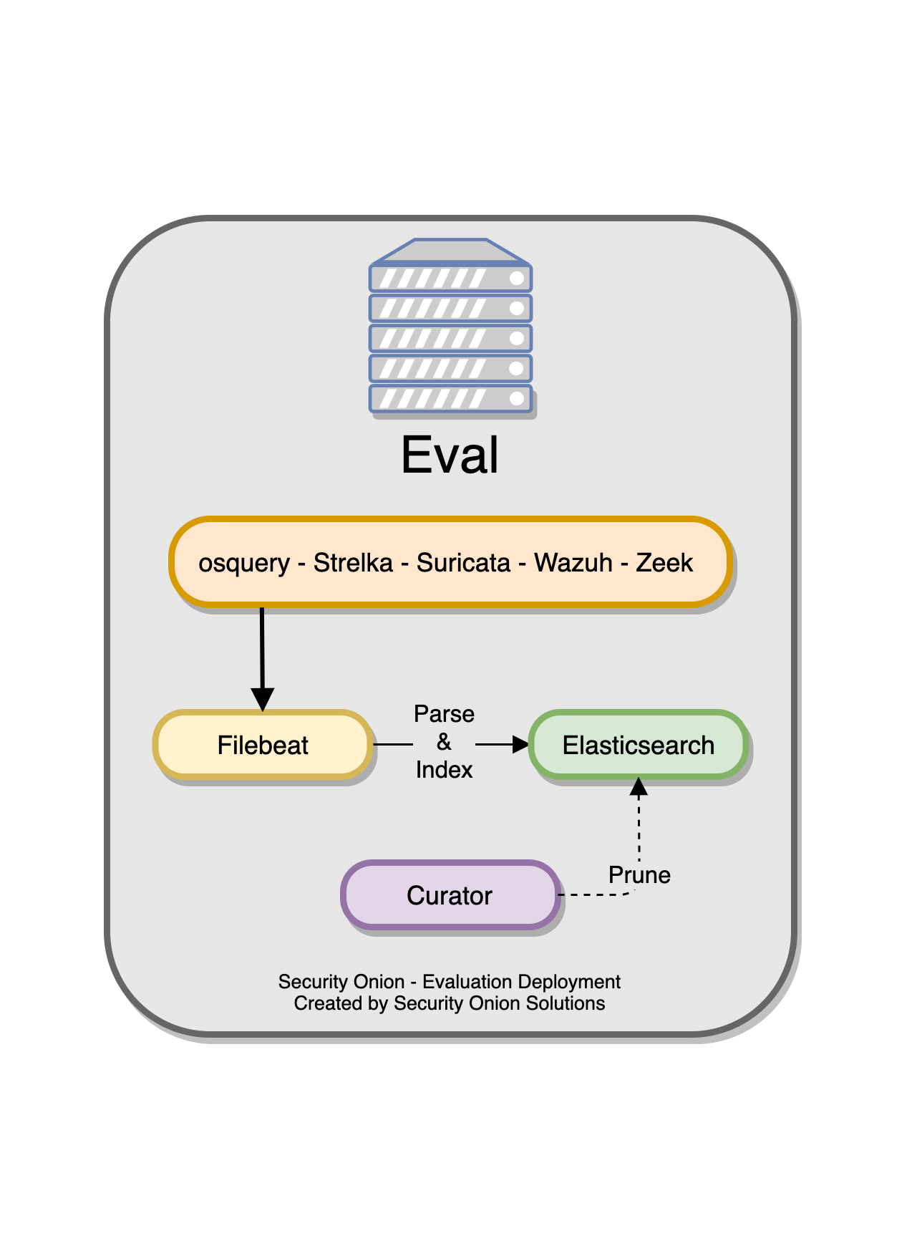
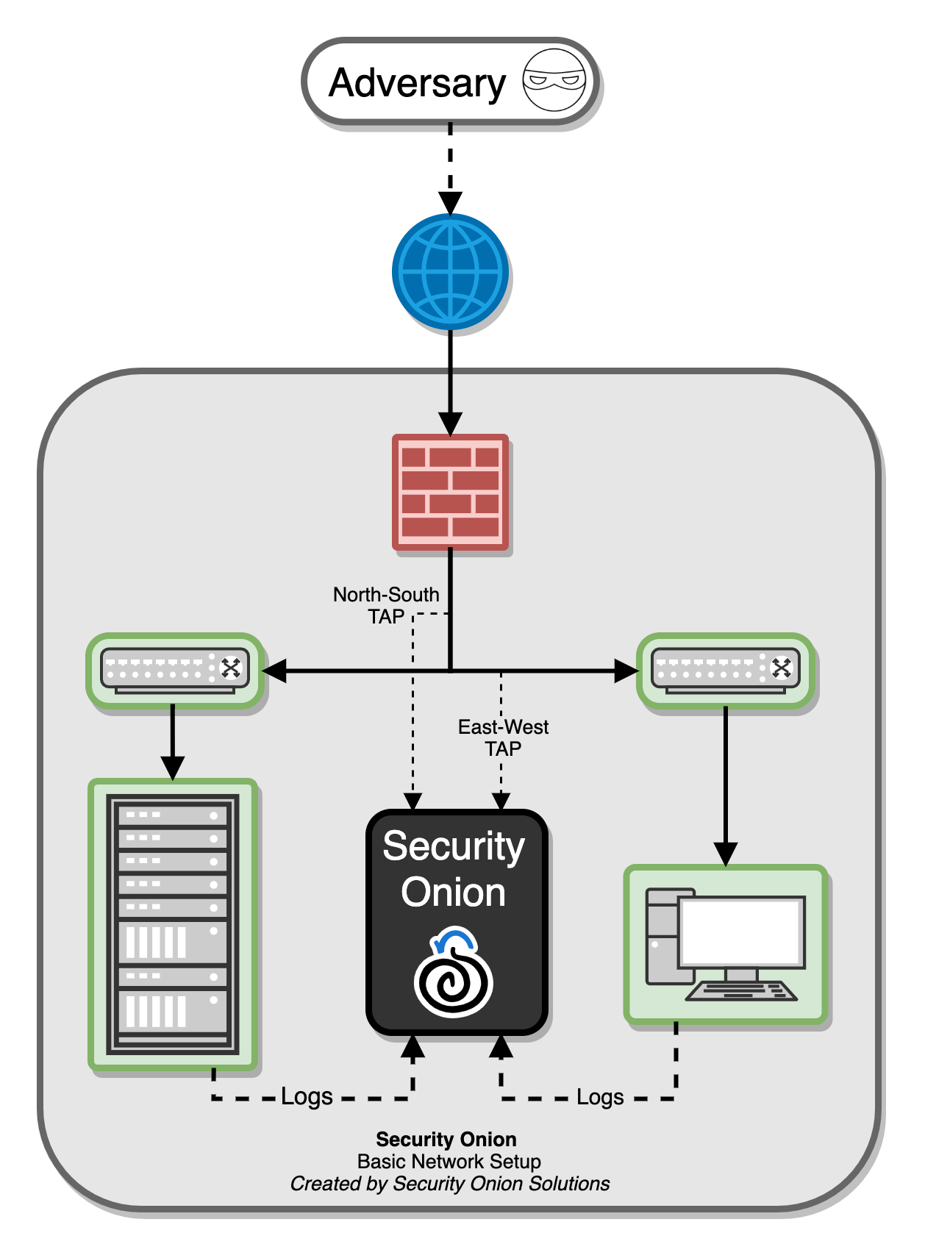
Security Onion

Slide 42
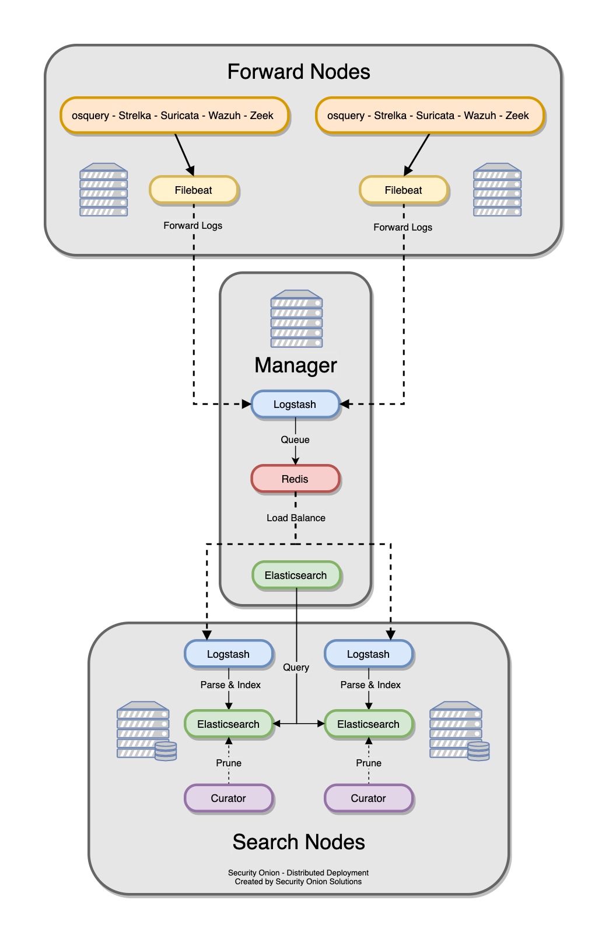
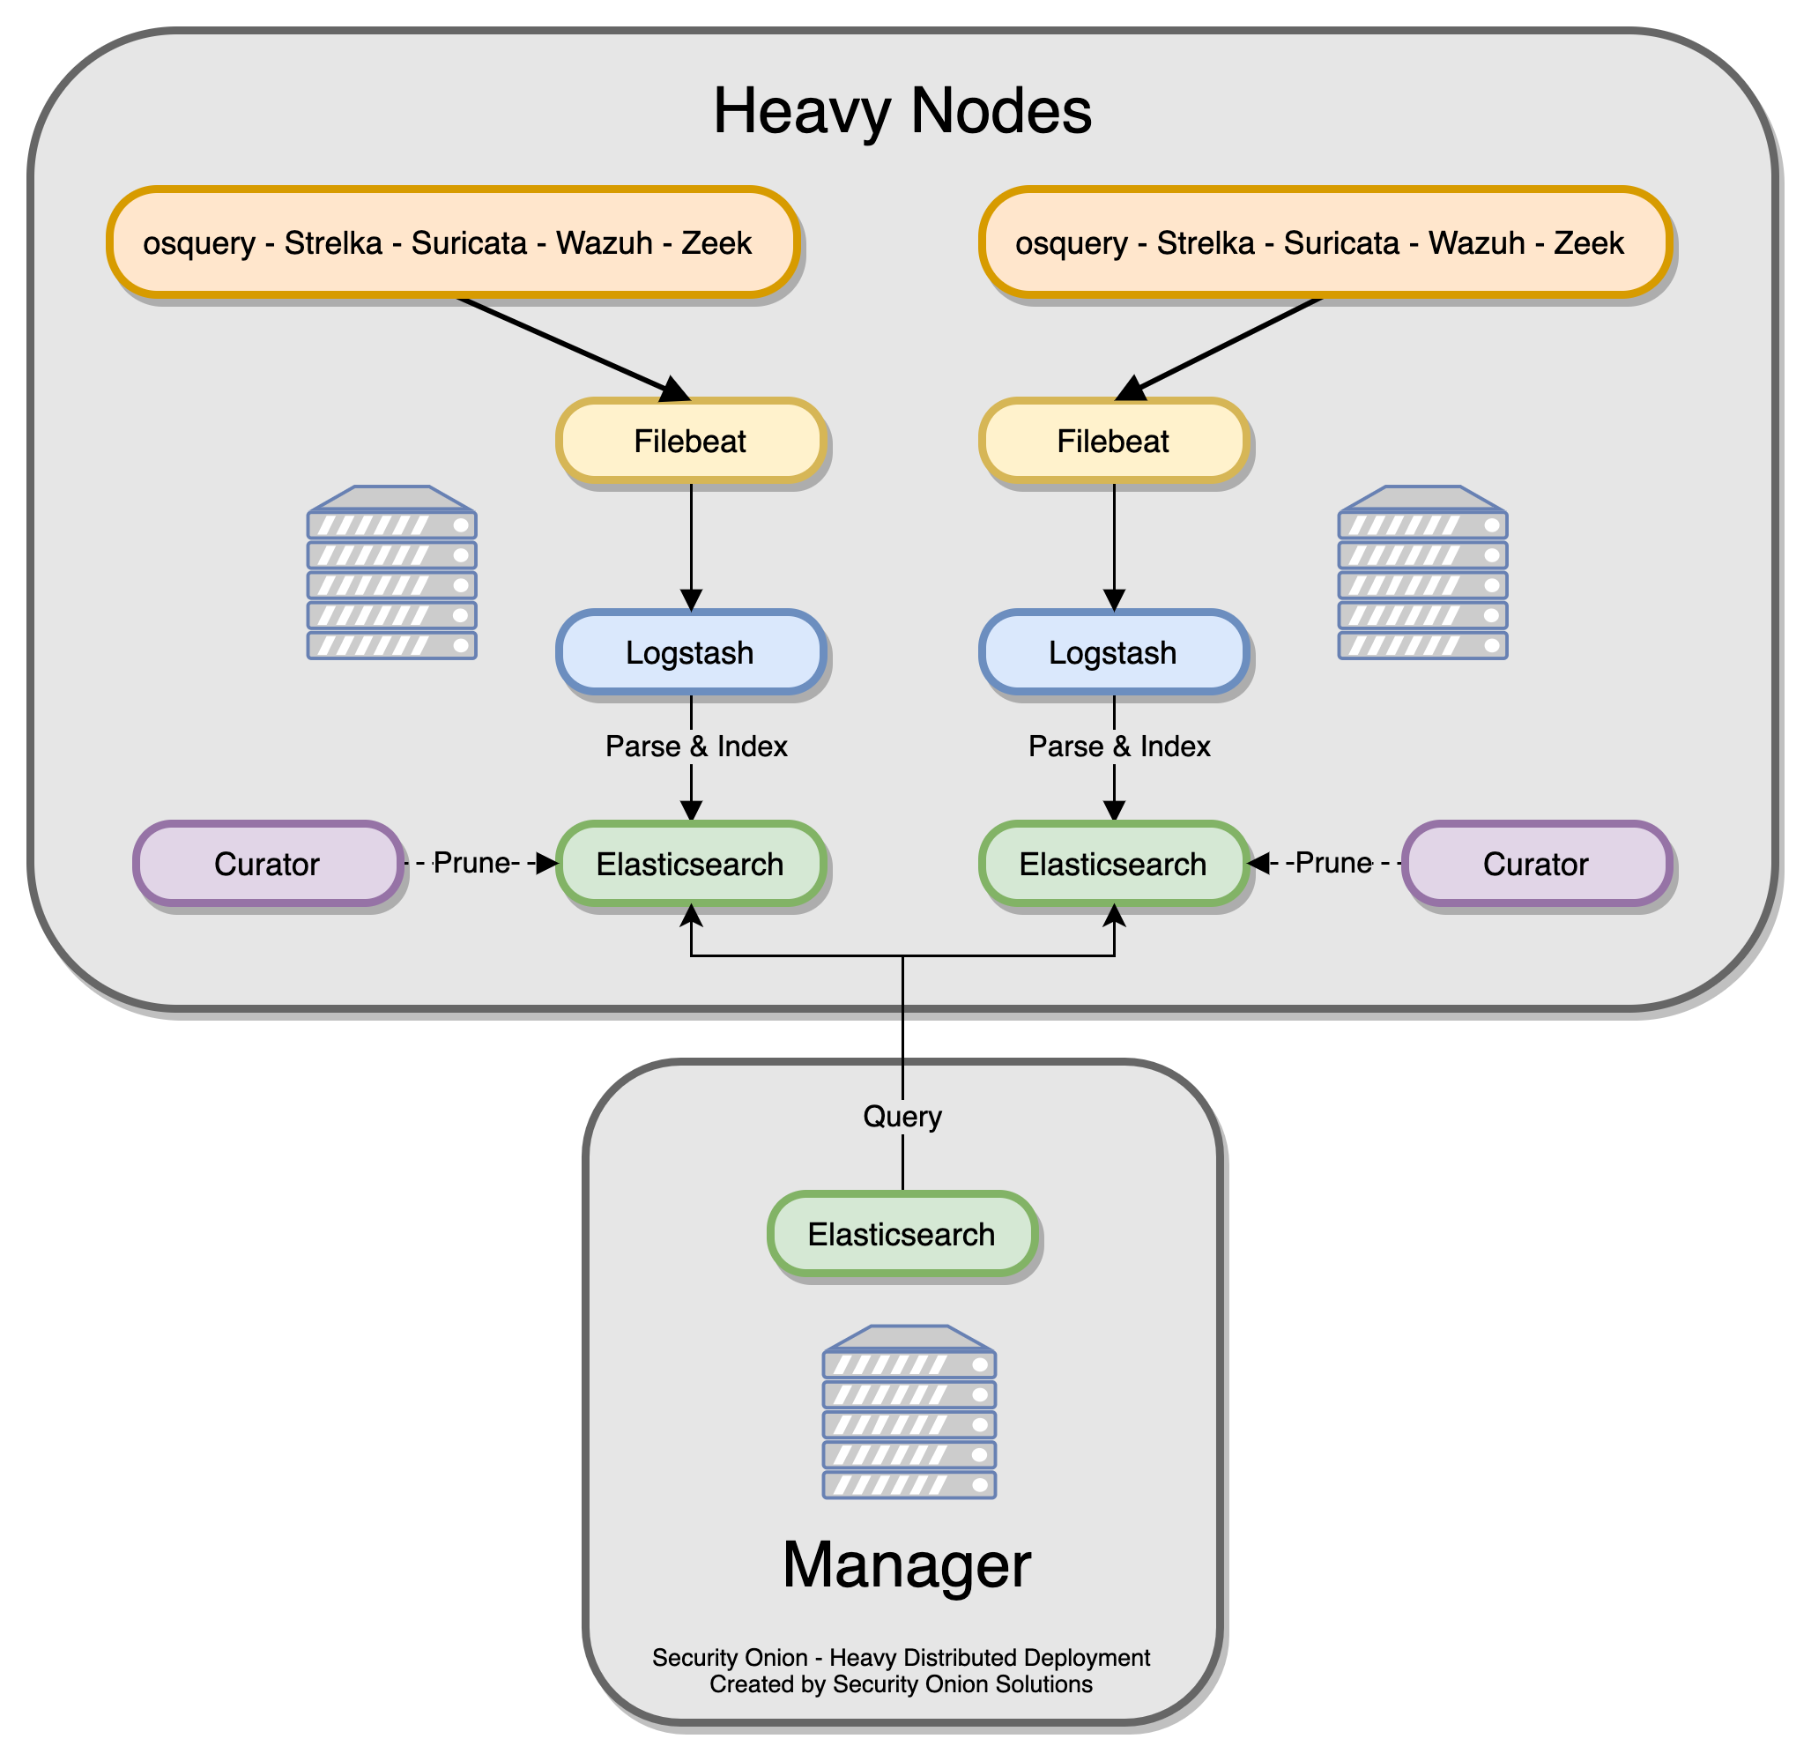
Security Onion

Slide 43
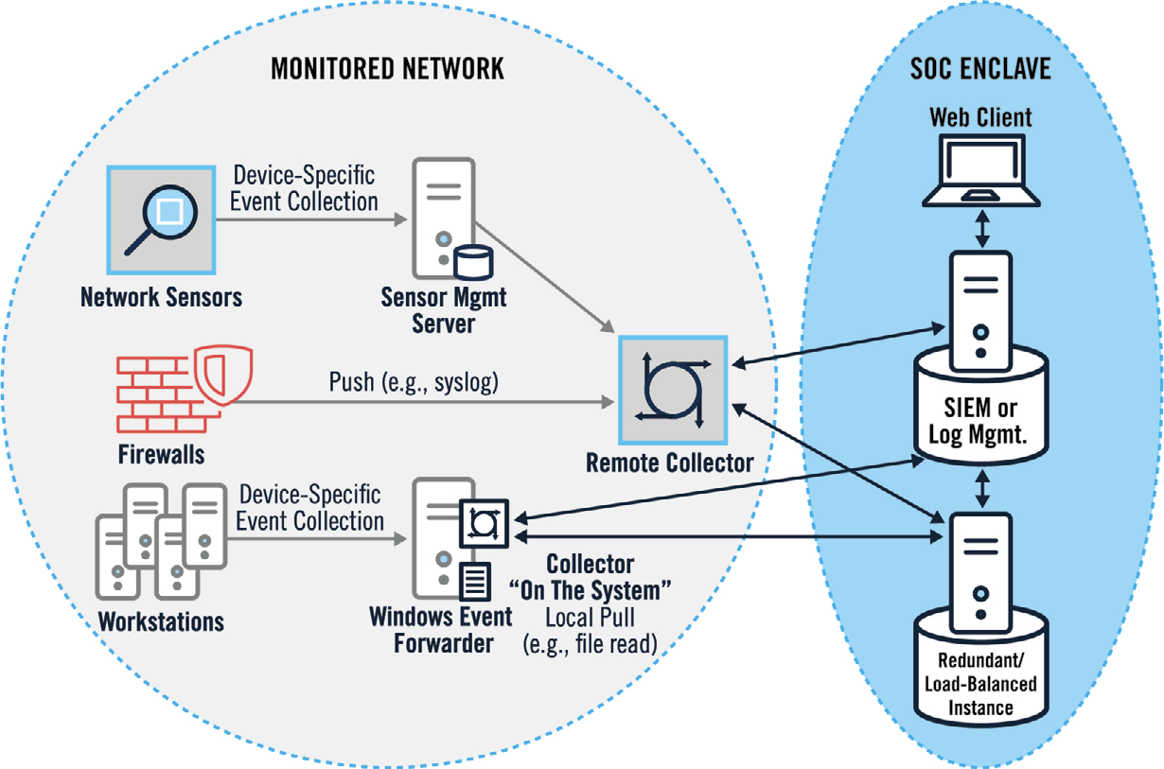
SIEM Architecture, Common Features, and Expectations
Each SIEM vendor brings its own approach to bear in providing its blend of functionality. With that said, there are some common functions and components in modern SIEMs.
SIEM Data Acquisition and Collection
The monitored host: Where it has direct access to logs such as through local APIs, or files accessible from a filesystem seen by the host.
Remotely: Where it either interrogates one or more devices for data (pull) or accepts data sent to it (push); the agent can gather this data through various native protocols such syslog, RESTful APIs, and Java Database Connectivity (JDBC).
There is no SIEM architecture that is fully agentless, meaning there is always a piece of software that must ingest the data; what is in question is the location of that agent–on the host being monitored, running as software on a nearby system, running on an appliance, an API on the SIEM, or in the cloud as a SaaS capability; best-of-breed SIEMs should offer most or all these scenarios.

Slide 44
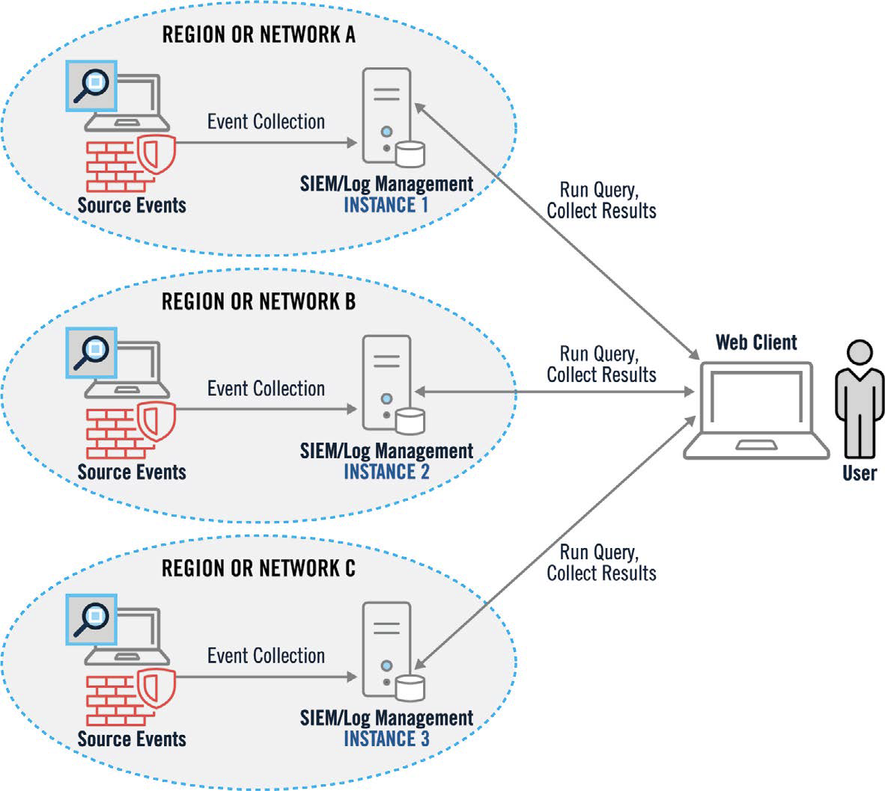
SIEM data normalization and persistence
In many SIEMs, data is collected at a central location. Data is typically stored in a backend that supports high-speed queries and condenses on-disk storage. Most SIEMs offer a distributed, horizontally-scalable architecture that uses NoSQL techniques such as MapReduce, document stores, Key Value Stores, or columnar stores to fragment or “shard” data across many nodes.
Using a combination of the above techniques, modern SIEMs can persist, index, and query data measured in the multi-petabyte range. In situations where a single SIEM exceeds roughly 20TB-100TB per day or 100,000-500,000 events per second, the SOC may wish to pursue “cluster of clusters” approaches whereby disparate SIEM cluster instances share persistence, query, and analytic load. These techniques are often known as federated query, [federated search, cross cluster join], or when geographically distributed, geo sharding.
Federated query is an extremely powerful technique whereby a single user, running a single query, can interrogate multiple disparate SIEM or log management systems in parallel, with the results collated in a manner that makes the experience seamless for the user

Slide 45
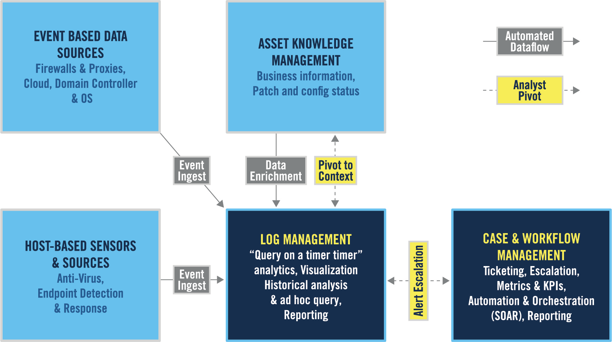
SIEM Alternatives
Small and New SOCs: EDR Plus Log Management
Many small and young SOCs do not have the resources or expertise to stand up a SIEM. Specifically:
Not enough resources to operate and maintain a SIEM.
Not enough data sources to justify running a SIEM.
They have an incumbent or shared log-management solution that gives them access to most of the log data they need and standing “queries on a timer” in the log-management solution fill the handful of detection requirements they have.
Based on their mix of desktop/laptop endpoints and cloud-based services, they choose to satisfy their most important monitoring and analytic use cases with a combination of EDR and log management.
This is a very pragmatic approach for monitoring a small enterprise. In combination with some investments in managed security services, this SOC has satisfied its needs on a very modest budget

Slide 46
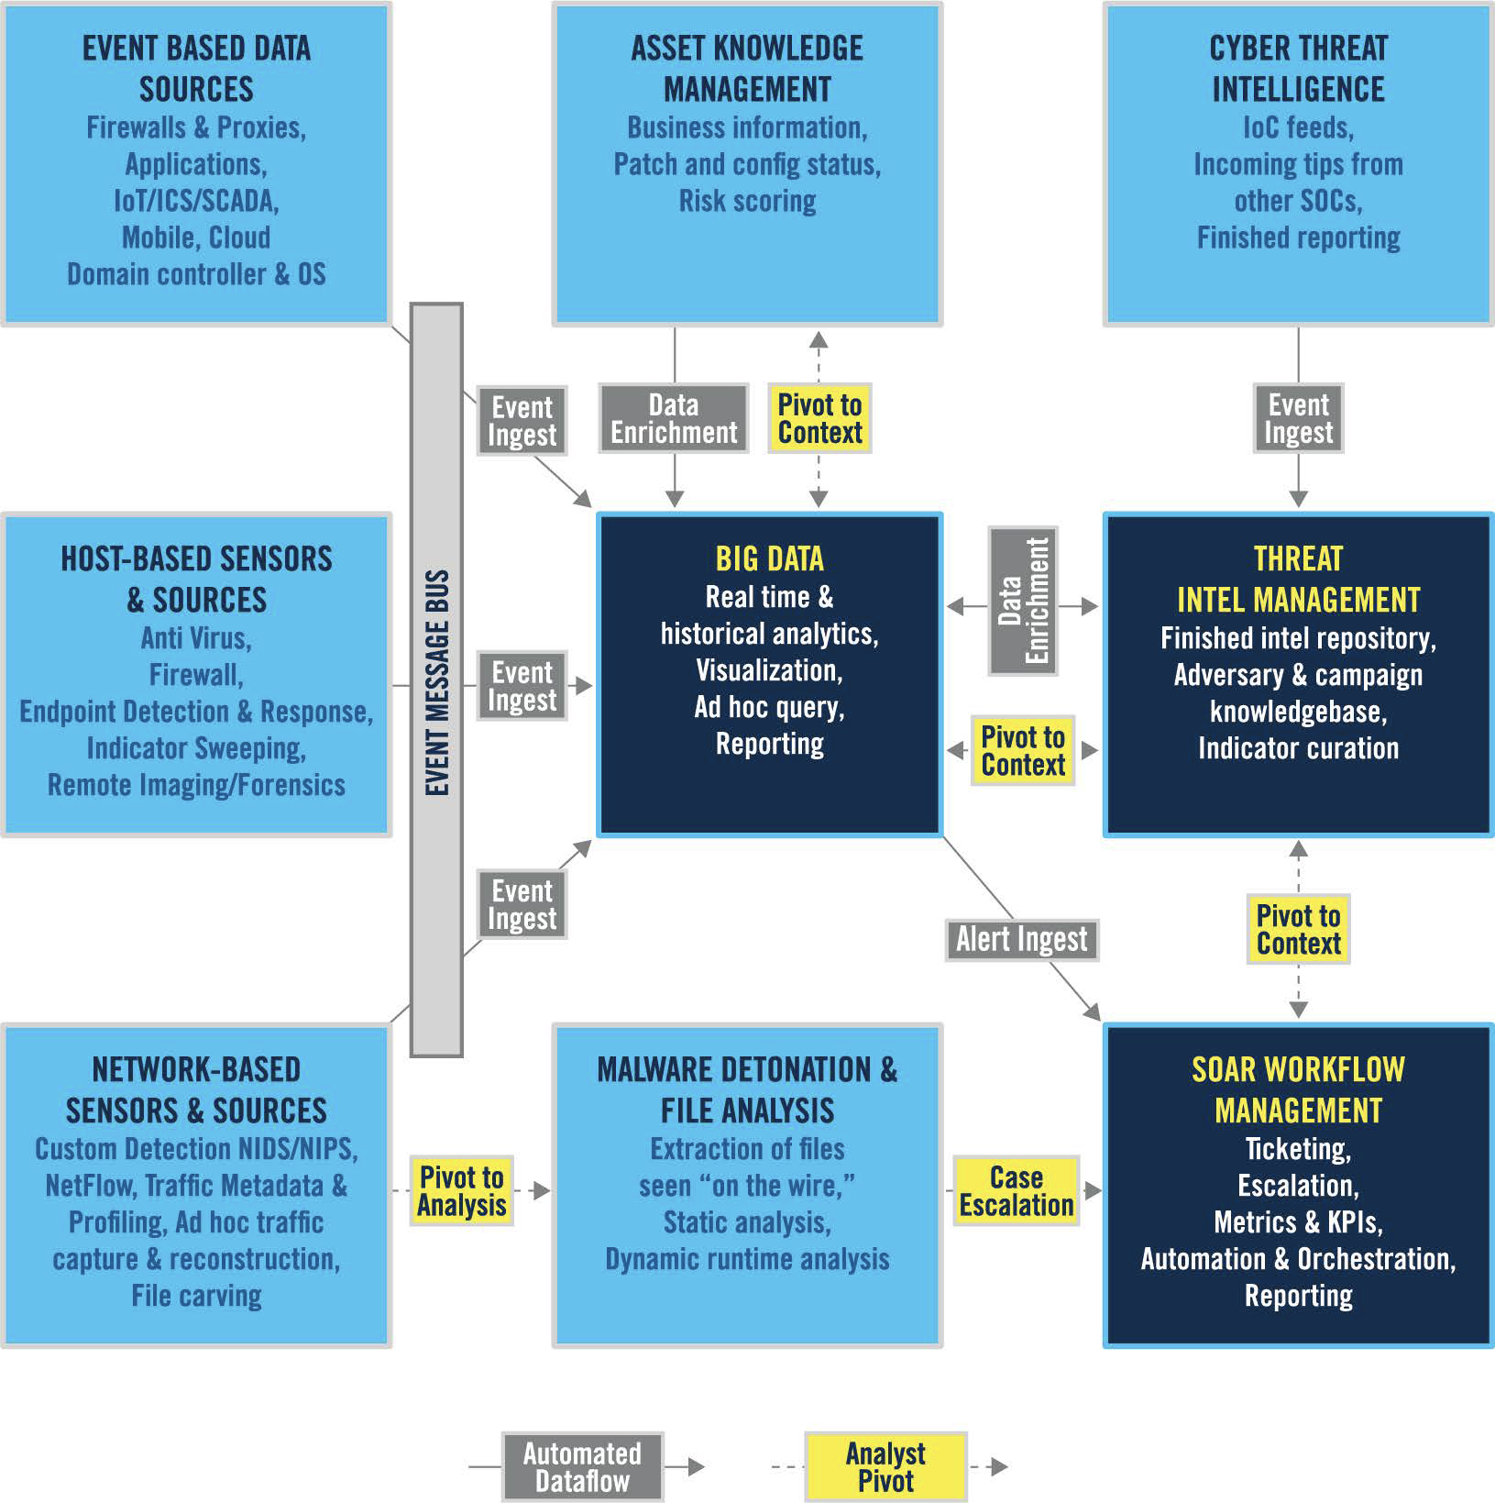
SIEM Alternatives
High End: Building a SIEM from Parts
Some very large, mature SOCs feel that they have “outgrown” SIEM in part or in totality. They have:
A large shop of over a dozen tool admins and engineers savvy in development and big data
Dozens of disparate data feed types, tens of thousands of nodes to monitor, and well over 10TB/day of data ingestion
Complex analytic and detection requirements, with dedicated resources for daily detection authoring and tuning, including specialists in intel fusion, hunting, and maybe one or two data scientists
A large user base of SOC analysts and partner system/service owners that have been deputized by the SOC to participate in analytic creation
Experience with commercial SIEMs such that they understand its inner workings and requirements well, and have felt constrained by its limitations, or burdened by its cost model
Notes:
Rich system instrumentation using OS Query [60], GRR [330], Sysmon [59], WEC/WEF [331] and auditd [332]
• Data ingestion, parsing, and transformation using tools like Logstash [333], Fluentd [334], and Beats [335]
• Data ingestion and movement using a publish/subscribe model with a message bus like Apache Kafka [336], perhaps aided by Apache NiFi [337]
• Ad hoc query, investigation with a data store like Elasticsearch [61], Graylog [338], Azure Data Explorer [339], or Cassandra [340], along with Jupyter [341] notebook and Kibana [342]
• Near-real-time and batched analytics using several of the following: Flink [343], Samza [344], Spark [345], or Storm [346], running against data in Kafka or stored in HDFS [347], perhaps with jobs and notebooks run out of a cloud-based framework like Databricks [348] in a prevailing language like R [349] and Python
• Alert triage, escalation, workflow, case management, and automation using a case management or SOAR platform

Slide 47
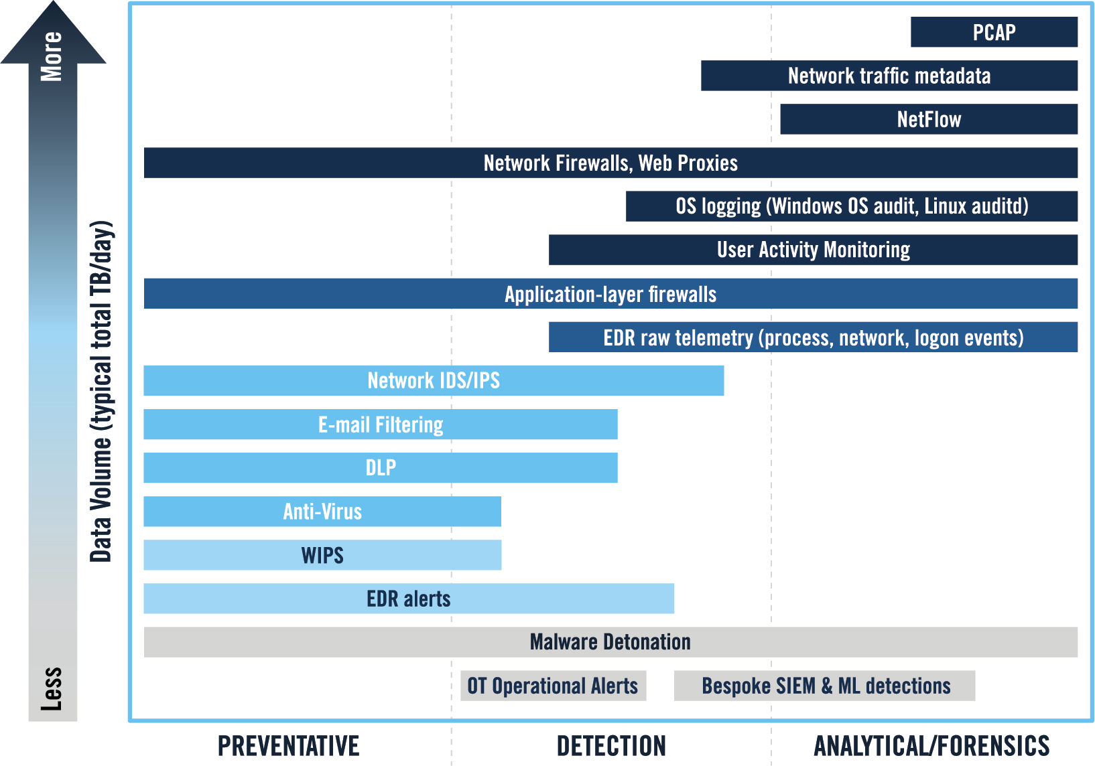
Monitoring and detection
Data sources available to an IT enterprise; these potential data sources vary in value and volume for prevention, detection, or analytics/forensics.
For example, some data, such as PCAP, is extremely resource intensive, whereas traffic metadata collection analysis, given its comparatively lower volume, provides improved bang for the buck in both detection and analysis.

Slide 48
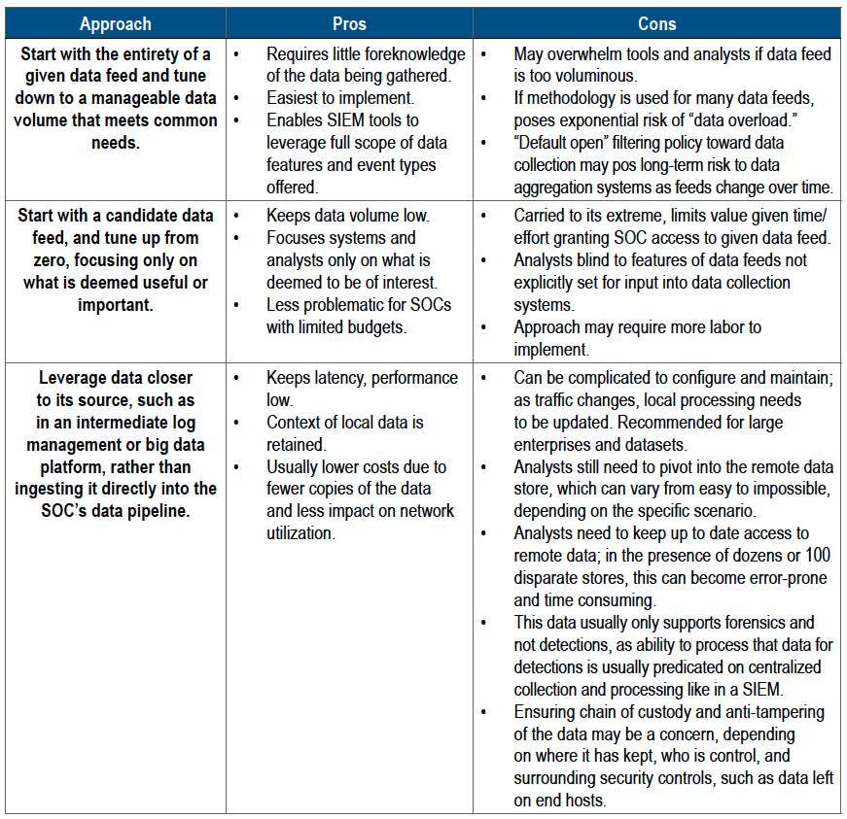
Tuning approaches
There are two classic approaches that SOCs may take in selecting and tuning data sources:
tune up from zero
tune down from everything
This table also includes a third, somewhat orthogonal approach: leverage data in place

Slide 49
Local versus centralized processing
There are many options for determining which data is collected and processed locally, compared to bringing data to a central SIEM for correlation. In general, when tuning datasources, larger, geographically distributed constituencies design collection with a combination of local and central techniques for processing and collection
With large, disperse datasets, process data locally, analyze globally
Processing locally can greatly assist in limiting network traffic and bogging down centralized systems; on the other hand, it can also be implemented in a way such that the SOC does not benefit from the data.
Using local collection and retention is most frequently used in large enterprises with multiple regions and diverse data lakes with many stakeholders.
Local retention does not necessarily mean leaving it on the source host or cloud service, but rather pulling it to a log store local to the region, application, or service in question.This is particularly the case as :
  SOCs leverage more sources of data that were not originally meant for security purposes
  more services, applications, and cloud resources have a local logging store.

Slide 50
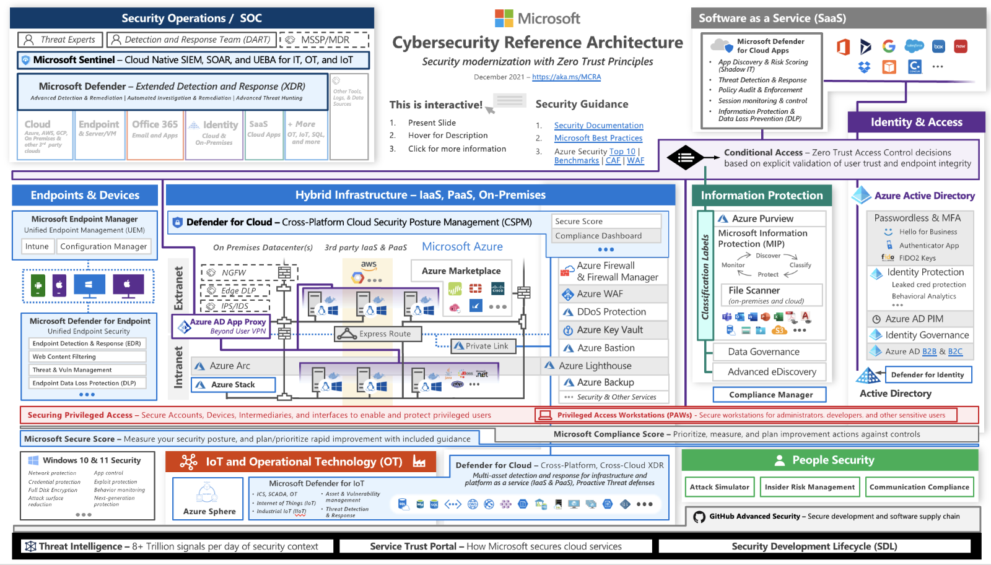

Slide 51
Modern Security Operations
People-Centric function focused on quality, responsiveness, and rapid remediation
Align to Mission + Continuously Improve
Responsiveness - Mean time to Acknowledge (MTTA)
Effectiveness- Mean Time to Remediate (MTTR)
Broad Enterprise View
Correlated/Unified
Incident View
(Case Management
Ensure consistent workflow and measurement of success
Expert Assistance
Enabling analysts with scarce skills
Analysts
and Hunters
Security Information and Event Management (SIEM) Hunting + Investigation platform with Automation and Orchestration
(including machine learning (ML), User/ Entity Behavior Analytics (UEBA), & Security Data Lake)
Incident Response/Recovery Assistance
technical, legal, communication, and other
API integration
Managed Detection and Response
Outsourced technical functions
Threat Intelligence (TI)
Critical security context
Automation (SOAR)
reduces analyst effort/time per incident, increasing overall SOC capacity
Deep Insights
Actionable alerts derived from deep knowledge of assets and advanced analytics
Extended Detection and Response (XDR)
High quality detection for each asset + investigation remediation capabilities
Enterprise Assets – Multiple generations of technology spanning clouds, Devices, Operating Systems, Applications, Data Formats, and more
Raw Data
Security &
Activity Logs
Network
Infrastructure & Apps
Platform as a Service (PaaS)
OT & IoT
Identity & Access Management
Endpoint
& Mobile
Modern & SaaS Applications
Information & Data
Notes:
Key Takeaway: This is a summary of the technical capabilities for modern security operations

Slide 52
Security Operations Model – Functions and Tools
Threat Intelligence
External Intelligence Sources
Partner Teams
IT Operations, DevOps, & Insider Threat, and more
Strategic and Business Threat Insights/Trends
Hunt (TIER 3)
Proactive Hunting, Advanced Forensics,
and Detection Tuning
Any/All tools, data, intelligence sources
Major Incident
Incident Management
Business Coordination
Assess Impact & Manage Stakeholders
High Complexity Incidents
Escalations & multi-stage incidents
Alerts on business-critical assets
Monitoring known campaigns
Investigation (TIER 2)
Advanced Analysis and Remediation
Primary Tools: XDR (Microsoft 365 Defender & Microsoft Defender for Cloud)
Triage (TIER 1)
Rapid Remediation or Escalation
Primary Tools: XDR (Microsoft 365 Defender &
Microsoft Defender for Cloud)
High Volume Incidents
High true positive rate
Consistent/predictable
CDOC Example Alert Ratio :
XDR Alerts (~65%)
User Reporting (~10%)
Log/Event/Other (~25%)
AUTOMATION
Automated Investigation & Remediation
Well known attacks
XDR Alerts (Microsoft 365 Defender + Microsoft Defender for Cloud)
Tactical Threat Trends and Indicators of Compromise (IOCs)
Notes:
Key Takeaway: This is a summary of security operations activities and organization functions (based on learnings from Microsoft CDOC and other SOCs)
Effective security operations (SecOps, sometimes called security operations center or SOC) is focused on managing risk of active attackers in the environment with a blend of
reactive incident activities (“Hot” paths)
proactive hunting and alert tuning activities (“Cold” paths)
critical support functions that links technical operations to the business.
While the assignment of responsibilities to individual people and teams will vary based on organization size and other factors, security operations is composed of several distinct functions. Each function/team has a primary focus area and also must collaborate closely with other functions and outside teams to be effective. This diagram depicts full model with fully staffed teams, but in smaller organizations, these functions are often combined into a single role or team, performed by IT Operations (for technical roles), or are performed as a temporary function by leadership/delegates (for incident management)
Note: We primarily refer to the analysts by the team name, not the Tier numbers as these teams each have unique specialized skills, they are not a literal ranking/hierarchical of value.
Triage and Automation
We will start with handling reactive alerts – which begins with
Automation – Near real-time resolution of known incident types with automation (these are well-defined attacks that the organization has seen many times)
Triage (aka Tier 1) –Triage analysts focus on rapid remediation of a high volume of well-known incident types that still require (quick) human judgement. These are often tasked with approving automated remediation workflows and identifying anything anomalous or interesting that warrant escalation or consultation with investigation (Tier 2) teams.
Key learnings for Triage and Automation-
90% true positive - We recommend setting a quality standard of 90% true positive for any alert feeds that will require an analyst to respond so analysts aren’t required to respond to a high volume of false alarms.
Alert Ratio – In Microsoft’s experience from our Cyber Defense Operation Center, XDR alerts produce the majority of high-quality alerts, with the remainders coming from user reported issues, classic log query based alerts, and other sources
Automation is a key enabler for triage teams as it helps empower these analysts and reduce the burden of manual effort (e.g. provide automated investigation and then prompt them for a human review before approving the remediation sequence that was automatically built for this incident).
Tool Integration - One of the most powerful time saving technologies that improved time to remediation in Microsoft’s CDOC is the integration of XDR tools together into Microsoft 365 Defender so analysts have a single console for endpoint, email, identity, and more. This integration enables analysts to rapidly discover and clean up attacker phishing emails, malware, and compromised accounts before they can do significant damage.
Focus - These teams cannot get to high speed for all types of technologies and scenarios, so keep their focus narrow on a few technical areas and/or scenarios. Most often this is user productivity (email, endpoint AV alerts (vs. EDR goes to investigation), and first response for user reports).
CLICK 1 – Investigation and Incident Management
This team serves as escalation point for issues from Triage (Tier 1) and directly monitors alerts that indicate a more sophisticate attacker that trigger behavioral alerts, special case alerts related to business-critical assets, and monitoring for ongoing attack campaigns. Proactively, this team also periodically reviews the Triage team alert queue and may proactively hunt using XDR tools in their spare time.
This team provides deeper investigation into a lower volume of more complex attacks, often multi-stage attacks conducted by human attack operators. This team pilots new/unfamiliar alert types to document processes for Triage team and automation, often including alerts generated by Microsoft Defender for Cloud on cloud hosted apps, VMs, containers and Kubernetes, SQL databases, etc.
See the Day in the Life of an Analyst” blogs for more details on their workflow:
Investigation - https://www.microsoft.com/security/blog/2019/12/23/ciso-series-lessons-learned-from-the-microsoft-soc-part-3b-a-day-in-the-life/
Remediation - https://www.microsoft.com/security/blog/2020/05/04/lessons-learned-microsoft-soc-part-3c/
Incident Management – This team takes on the non-technical aspects of managing incidents including coordination with other teams like communications, legal, leadership, and other business stakeholders.
CLICK 2 – Hunt and Incident Management (Tier 3)
This is a multi-disciplinary team focused on identifying attackers that may have slipped through the reactive detections and handling major business-impacting events.
Hunt – This team proactively hunts for undetected threats, assists with escalations and advanced forensics for reactive investigations, and refines alerts/automation. These teams operate in more of a hypothesis-driven model than a reactive alert model and are also where red/purple teams connect with security operations. For more information, see the “Zen and the Art of Threat Hunting” blog - https://www.microsoft.com/security/blog/2020/06/25/zen-and-the-art-of-threat-hunting.
STORY: HOW IT COMES TOGETHER – to give you an idea of how this works, let’s follow a common incident lifecycle
Triage (Tier 1) analyst claims a malware alert from the queue and investigates (e.g. with Microsoft 365 Defender console)
While most Triage cases are rapidly remediated and closed, this time the analyst observes that malware may require more involved/advanced remediation (e.g. device isolation and cleanup). Triage escalates case to Investigation analyst (Tier 2) who takes lead for investigation while Triage has option to stay involved and learn more (Investigation team may leverage Microsoft Sentinel or another SIEM for broader context)
Investigation verifies investigation conclusions (or digs further into it) and proceeds with remediation, closes case.
Later, Hunt (Tier 3) may notice this case while reviewing closed incidents to scan for commonalities or anomalies worth digging into:
Detections that may be eligible for auto-remediation
Multiple similar incidents that may have a common root cause
Other potential process/tool/alert improvements
In one case, Tier 3 reviewed the case and found that the user had fallen for a tech scam. This detection was then flagged as a potentially higher priority alert because the scammers had managed to get admin level access on the endpoint (which can create a higher risk exposure).
CLICK 3 – Threat intelligence
Threat Intelligence teams provide context and insights to support all other functions (using a threat intelligence platform (TIP) in larger organizations). This could include many different facets including
Reactive technical research for active incidents
Proactive technical research into attacker groups, attack trends, high profile attacks, emerging techniques, etc.
Strategic analysis, research, and insights to inform business and technical processes and priorities.
And more
Additional Information
The average volume of alerts we see in the Microsoft Cyber Defense Operations Center (CDOC) is:
XDR Alerts from Microsoft 365 Defender & Microsoft Defender for Cloud (~65%) – This includes alerts from Microsoft 365 Defender (email, endpoint, identity, cloud apps) as well as Microsoft Defender for Cloud (hybrid Infrastructure resources)
User Reporting (~10%) – User reporting of phishing emails also generates tickets that are investigated by analysts.
Log/Event/Other (~25%) – This includes event-based log detections and other 3rd party tools

